Slide 1
Onboarding
Clientes Profissionais — Embarcadores
Maio 2024 / Privado & Confidencial

Slide 2
Sumário
Tópico 01
Tópico 02
Nossos Canais de atendimento
Sistemas e ferramentas
Modelo de atendimento
Causa raiz e Resolução
Boas práticas de atendimento

Slide 3


Nossos canais
URA
Central de Ajuda
Horário de atendimento:
Segunda a sexta
8h às 20h
Sábado:
8h às 16h20
Horário de atendimento:
Segunda a sexta
8h às 20h
Sábado:
8h às 16h20
Canal de contato:
2424-7751
Canal de contato:
loggi.com/ajuda

Slide 4
Sistemas e Ferramentas

Slide 5





Principais sistemas e ferramentas

Slide 6
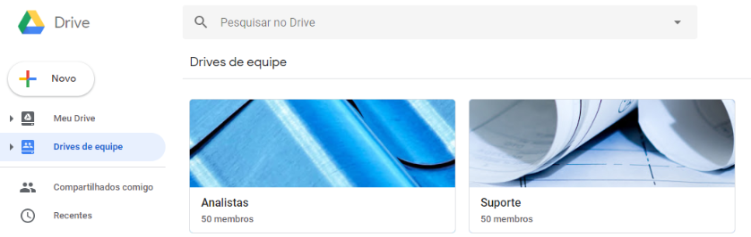
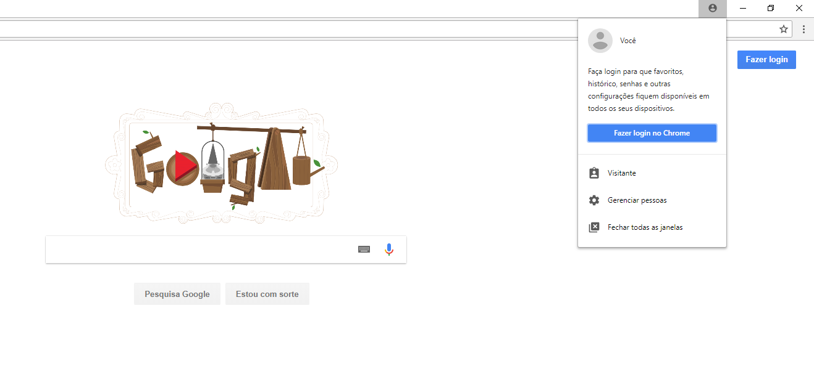
Google Drive
Aqui na Loggi também utilizamos o Drive, normalmente cada time tem o da sua equipe, lá você encontrará alguns treinamentos e planilhas importantes do time como: escalas, formulários, entre outros.
Caso você ainda não tenha acesso, basta solicitar ao seu supervisor.
Vale lembrar que para conseguir visualizar o drive você precisa estar logado no Google com sua conta corporativa.

Slide 7
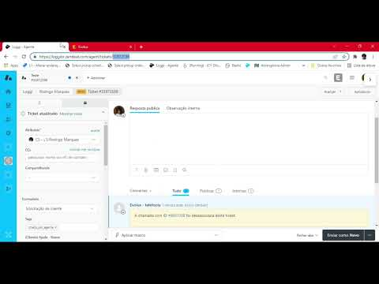
Evolux
O Evolux é a ferramenta que utilizamos para o atendimento por voz, aqui recebemos e efetuamos ligações.
Em Embarcadores Nacionais existe uma escala chamada Herói da fila onde você conseguirá saber o seu horário para logar e atender nossos clientes via URA.
Vamos conhecer um pouco mais dessa ferramenta?

Slide 8
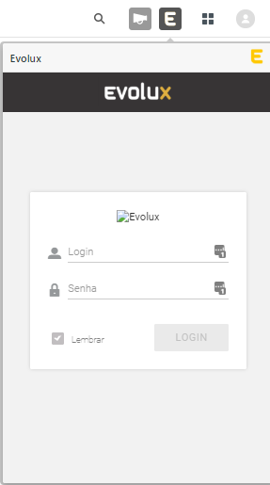
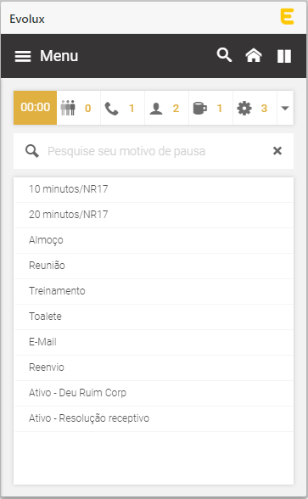
Evolux no Zendesk
Também é possível acessar o Evolux, diretamente pelo Zendesk, que é outra ferramenta de trabalho utilizada no dia a dia.
Para realizar o login, basta acessar o Zendesk.
No canto superior direito, clicar no ícone
Realizar o login com seu e-mail corporativo e senha.
No Menu também é possível encontrar a opção de pausa que deverá ser utilizada sempre que necessário, as opções mais utilizadas em EN são:
Almoço
Reunião
Toalete
Ativo - Resolução receptivo

Slide 9
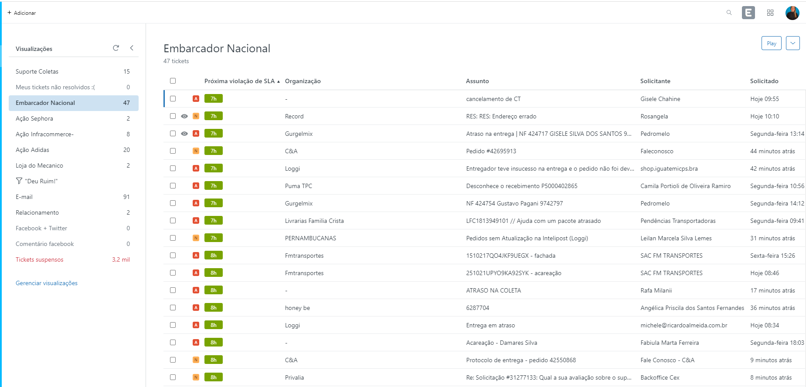
Zendesk
Data da solicitação
O Zendesk é uma ferramenta de atendimento ao cliente por diversas plataformas diferentes e integradas, como telefone, internet, redes sociais e e-mail.
Na página de visualizações, é possível ver as solicitações abertas pelos embarcadores que estão aguardando um retorno de nossa parte.
SLA
Solicitante: embarcador

Slide 10
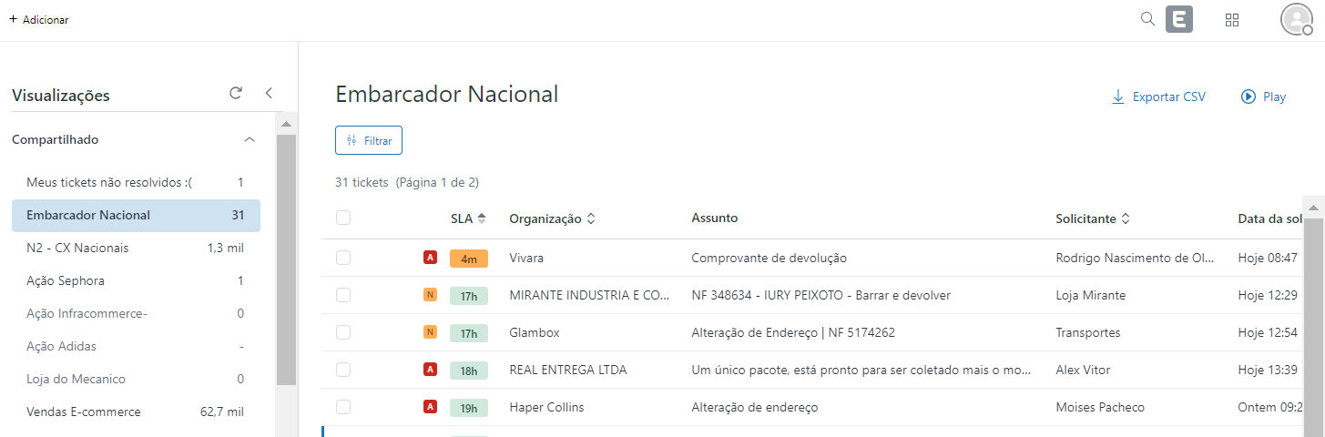
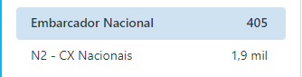
Zendesk
Além disso, cada célula tem a sua caixa dentro do Zendesk, onde os tickets são encaminhados de forma automática ou atribuídos para elas (caso tenha caído na caixa errada).
Em EN, as caixas que utilizamos são:
Embarcador Nacional
N2 - CX Nacionais
Para começar os atendimentos basta clicar em ticket seguindo a ordem da fila.

Slide 11
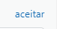
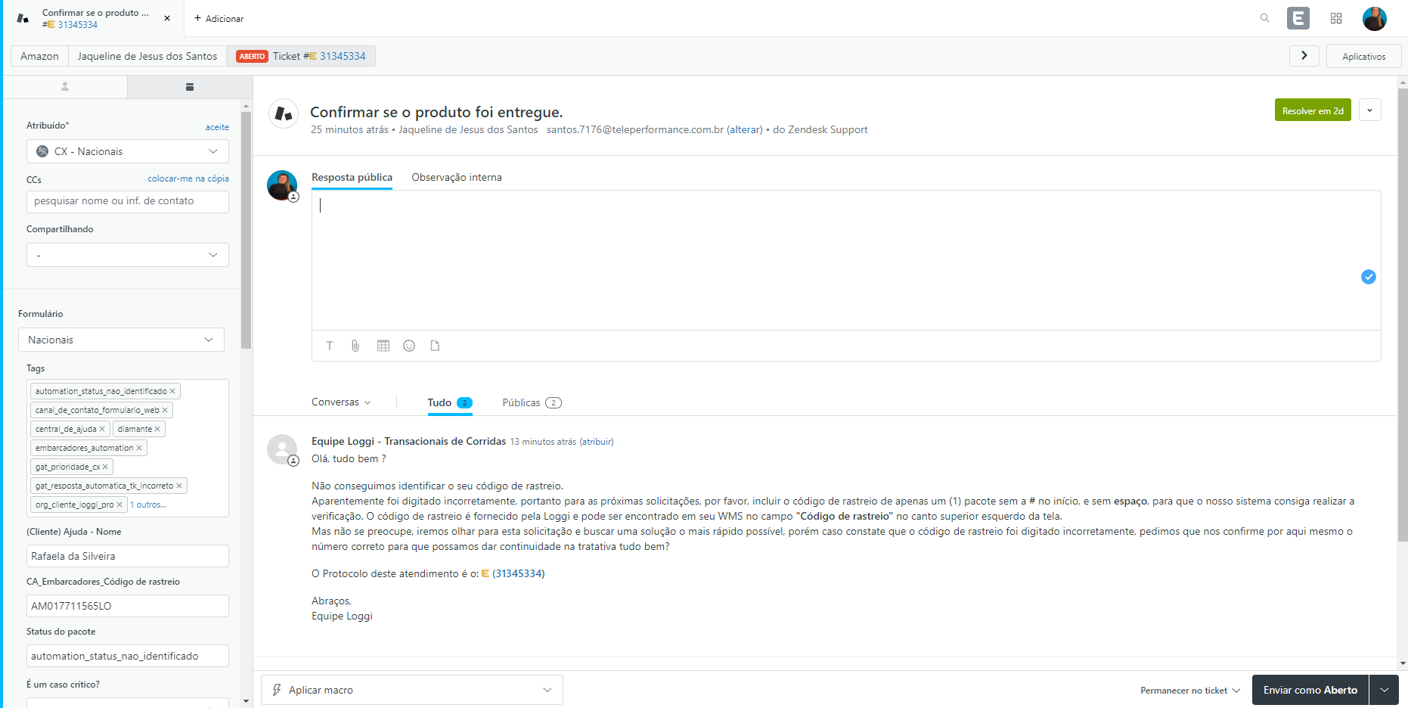
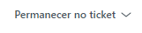
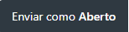
Zendesk e o mantra
Para iniciar o atendimento você precisará seguir 3 passos obrigatórios, são eles:
Aceitar o ticket
Permanecer no ticket
Enviar o ticket como “Aberto”

Slide 12
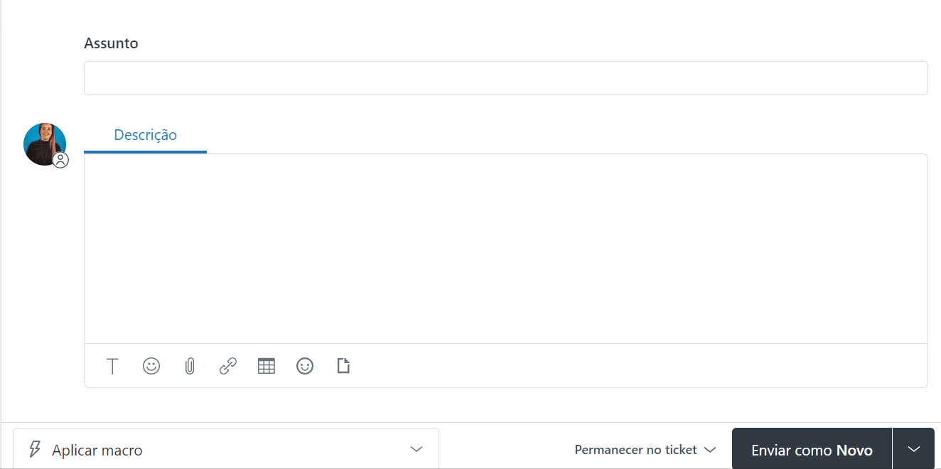
Macros
No Zendesk temos o campo das macros.
As macros são textos prontos com as tratativas que ajudam a otimizar o atendimento.
Para localizar a macro, basta usar palavras-chave, por exemplo: acareação, endereço, redespacho, reenvio, etc.

Slide 13
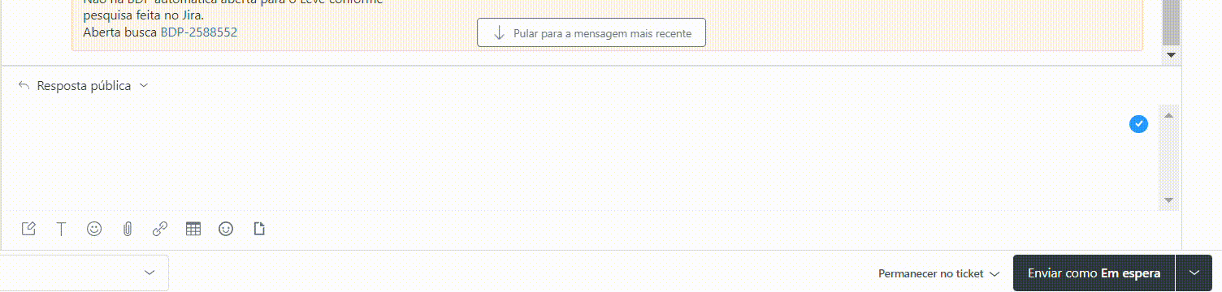
Resposta pública x Observação interna
Dentro do ticket temos 2 abas:
Resposta pública: nesse formato as mensagens que vão direto para o cliente e ficam visíveis tanto para o cliente quanto para a Loggi.
Observação interna: nesse formato as mensagens ficam visíveis apenas internamente para a Loggi.

Slide 14
Conhecendo os status dos tickets
NOVO
ABERTO
PENDENTE
Ticket foi recebido no Zendesk
Ticket é atribuído para a análise
Ticket em tratativa, aguardando retorno do cliente
Uso de Macros ou direcionamento para as áreas/células
Ação do operador
Não teve interação por parte da Loggi e também não foi atribuído a nenhum operador
Enquanto o ticket é analisado também ficará com esse status
Questionar sobre maiores detalhes ou informações específicas para o cliente
Após 3 dias, o status de Pendente passa para Resolvido.

Slide 15
Conhecendo os status dos tickets
EM ESPERA
RESOLVIDO
FECHADO
Ticket aguardando um retorno interno
Ticket é respondido com a resolução final do caso
Automação do Zendesk
Ação do operador
Ação do operador
Conclusão do caso
Melhor visualização e acompanhamento da Caixa
O cliente pode se manifestar em até 5 dias, tornando-o Aberto novamente
Essa ação é irreversível, uma vez fechado, não poderá ser mais reaberto. Caso o cliente retorne, será criado um ticket Novo para acompanhamento.
Indicado para Jira, Extravio e acompanhamento de pacotes atrasados.
Após os 5 dias, o ticket mudará para o status Fechado.

Slide 16
Modelo de atendimento

Slide 17



Modelo de atendimento
Divisão dos níveis: N1 e N2
O nosso foco é garantir que:
O tempo de resolutividade dos tickets diminua;
Todos os tickets sejam respondidos;
Consiga atingir o SLA e zerar a caixa todos os dias;
O projeto seja efetivo.
A ideia central da atuação em dois níveis é trabalharmos para reduzir o tempo médio de resolução (TMR) de um ticket para o cliente profissional, pois, queremos atendê-los de maneira mais rápida e assertiva, reduzindo os tempos envolvidos em toda a tratativa.

Slide 18
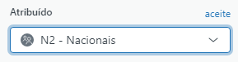
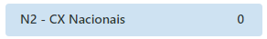
Modelo de atendimento - N1
Visualização das caixas no Zendesk
Caixa Embarcadores Nacionais
Nível 1: Nesse nível o analista deve realizar a atribuição dos tickets para si conforme o dimensionamento de produtividade do time e seguir com a tratativa. No momento em que o ticket entrar nos seguintes status, será necessário realizar a atribuição da solicitação para a caixa de N2 - Nacionais:
Atribuição N1
Pendente
Aberto
Em espera
Caixa N2
No geral, tudo que não for resolvido na primeira resposta deverá ser direcionado a caixa N2.

Slide 19
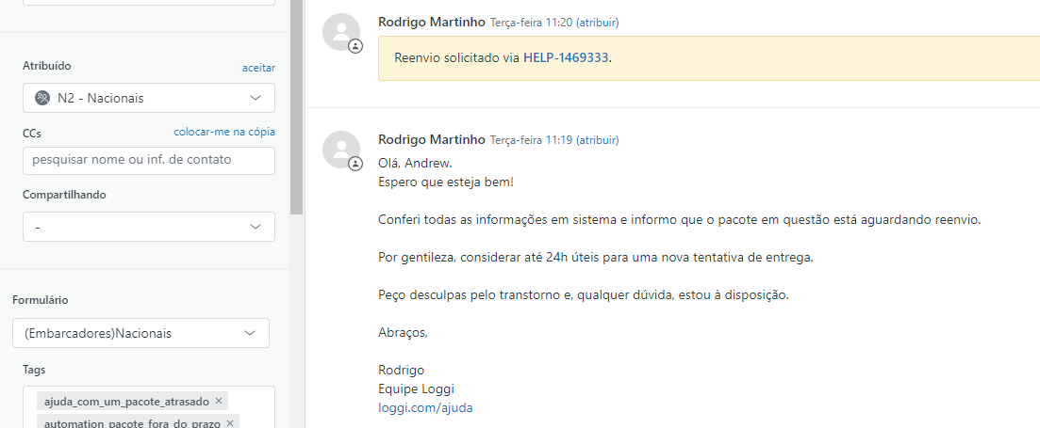
Modelo de atendimento - N2
Visualização do ticket no Zendesk
Atribuição para N2
Nível 2: Nesse nível será feito o recebimento dos tickets que estão aguardando tratativa por parte do cliente ou de áreas internas. Ou seja, o atendimento deve ser 100% focado no acompanhamento e garantir a rápida resolutividade do caso.
No geral, a atribuição do ticket vai acontecer para todos os casos que necessitarem de acompanhamento, como:
Acareação;
Pacote atrasado;
Extravio;
Retorno do cliente.
Atendimento realizado por N1
Não se esqueça de ler todo o histórico do atendimento para realizar uma tratativa assertiva.

Slide 20
Ciclo de vida do ticket
Movimento do ticket entre as áreas
Nível 1
Nível 2
O ticket é recebido
A tratativa do caso é realizada
O ticket é recebido na caixa de N2 nacionais
O time de N2 acompanha o caso até a finalização
Expectativa
Garantir SLA de atendimento (80%)
Zerar a caixa todos os dias
Tratativa passa a aguardar o retorno do cliente ou de áreas internas.
Expectativa
Garantir a rápida resolutividade dos casos;
Garantir que 100% dos tickets sejam respondidos e finalizados.
Impactos da não atribuição
Aumento do TMR e FCR;
Impossibilidade em ter resultados reais do novo fluxo.

Slide 21
Causa Raiz e Resolução

Slide 22

Como funciona?
Embarcador
Motivo de contato
Analista N1
SIM
Resolução
Causa raiz
NÃO
Analista N2
Resolução
Informações mais detalhadas podem ser encontradas no documento de Reciclagem - Causa Raiz e resolução

Slide 23
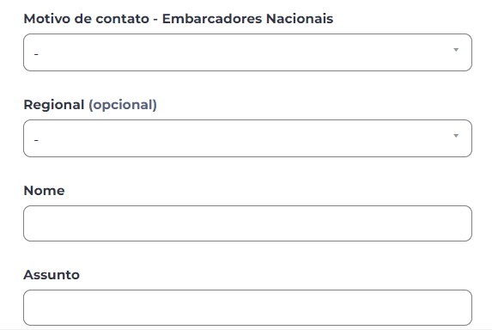
Motivos de contato
Os motivos de contato são os motivos utilizados pelo embarcador no momento da criação do ticket através da nossa central de ajuda.
Acareação
Pacote atrasado
Alterar o endereço de um pacote
Cancelar o envio de um pacote
Pacote danificado
Solicitar a confirmação da entrega (protocolo)
Devolução
Entregador se comportou diferente do esperado
Fraude
Coleta
Plataforma de Envios
Problemas na coleta
Cliente novo (Lead)
Dúvidas sobre relatórios ou ressarcimento
Integração

Slide 24
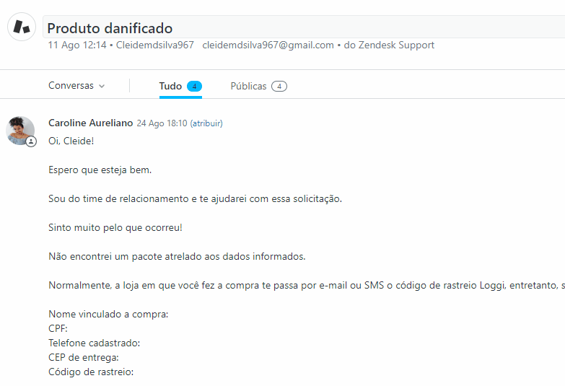
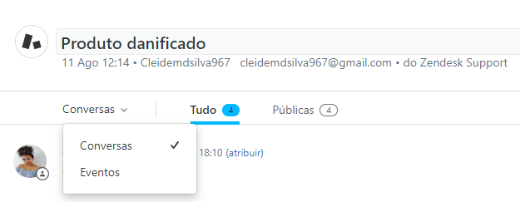
Como identificar o motivo de contato?
No Zendesk, através do ticket do cliente conseguimos verificar qual foi o motivo do contato selecionado por ele na nossa central de ajuda.
ATENÇÃO !!!!
Às vezes o embarcador seleciona o motivo errado na central de ajuda, sempre iremos selecionar na causa e resolução o motivo conforme a nossa tratativa, ou seja, o embarcador selecionou “pacote atrasado” mas o real motivo é devolução em andamento, logo iremos selecionar “Devolução em andamento nos campos de causa e resolução.
Agora basta rolar a tela até a primeira interação e olhar no campo de “Motivo de contato”:
Para visualizar essa informação basta clicar na opção “Conversas” e mudar para “Eventos”:

Slide 25

Causa Raiz
Como descobrir qual a causa raiz?
A causa raiz é um método utilizado para identificar a causa real de um problema, ou seja, é onde identificamos porque o embarcador solicitou nossa ajuda.
Uma pergunta que podemos nos fazer para ajudar a identificar qual a causa raiz é:
“Qual é o principal problema que gerou o contato do embarcador com a Loggi?”
Privado & Confidencial

Slide 26
Como descobrir qual a resolução?
A resolução, é onde vamos analisar quais são as ações tomadas para resolver o problema do embarcador.
Uma pergunta que podemos nos fazer para ajudar a identificar qual a causa raiz é:
“O que fiz para resolver o problema desse embarcador?”
Privado & Confidencial

Slide 27
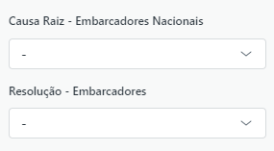
Zendesk
No Zendesk teremos os campos de preenchimento da causa raiz e da resolução.
IMPORTANTE: Não se esqueça que a resolução será colocada somente ao finalizar o atendimento do embarcador, então caso seja necessário atribuir esse ticket a caixa de Nacionais - N2 não será necessário preencher esse campo nesse primeiro momento.
E NOS CASOS DE REABERTURA DE TICKET?
Iremos reclassificar a causa e/ ou resolução conforme a tratativa dada na reabertura, esta reclassificação é de extrema importância para podermos ter dados reais nas análises posteriores.

Slide 28


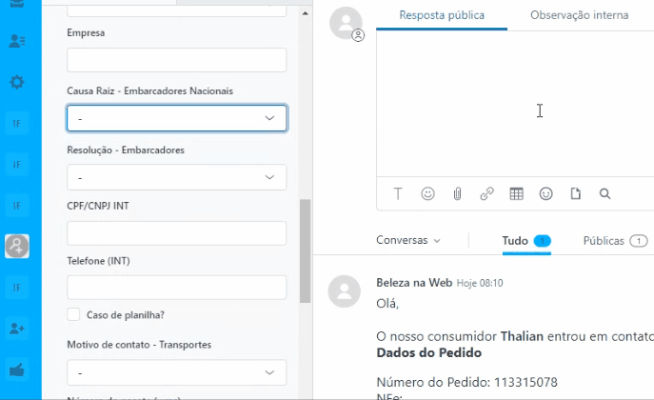
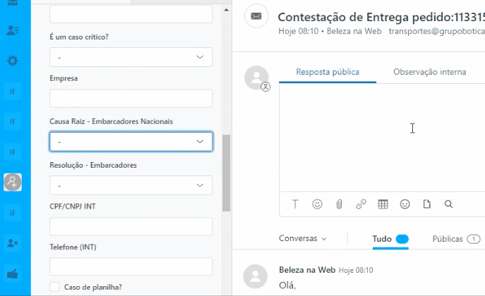
IMPORTANTE!
Os campos de Causa raiz e Resolutividade devem ser sempre selecionados na lista suspensa com o mouse, logo, a busca não deve ser realizada através da digitação nesses campos.
Correto:
Errado:

Slide 29
Entendi e quais são as causas e resoluções que temos?

Slide 30
Acareação
Motivo de contato
Acareação
Acareação
Contestação + Extravio
Causa raiz
Recebedor não reconhece a entrega
Resolução
Inversão de pacotes
Informação / Orientação

Slide 31
Pacote atrasado
Extravio
Pacote movimentado recentemente (24h)
Devolução
Pacote encontrado
Reenvio solicitado
Recusado pelo destinatário
Abertura de PI + Pacote encontrado
Endereço errado
Abertura de PI + Extravio
Motivo de contato
Planilha
Pacote sem movimentação
Liberado na SEFAZ + Devolução
Pacote atrasado
Liberado na SEFAZ + Reenvio
Recusado na base
Causa raiz
Resolução
Redespacho
Pacote dentro do prazo
Romaneio solicitado
Regra de extravio
Pacote retido no SEFAZ
Nova previsão (02 dias)
Informação / Orientação
Pacote em status finalizador
Acompanhamento - Pacote Entregue
Pacote retido na Receita Federal
Acompanhamento - Pacote Extraviado

Slide 32
Alterar o endereço de um pacote
Motivo de contato
Alteração de endereço
Alterar o endereço de um pacote
Endereço errado
Causa raiz
Resolução
Devolução
Cliente deseja alterar
Informação / orientação
Endereço não localizado

Slide 33
Cancelar o envio de um pacote
Motivo de contato
Desistência do recebedor
Cancelar o envio de um pacote
Pacote atrasado
Devolução
Causa raiz
Resolução
Pacote em status finalizador
Informação / Orientação
Arquivo integrado

Slide 34
Pacote danificado
Motivo de contato
Avaria
Pacote Danificado
Pacote faltante
Causa raiz
Resolução
Avaria recusada
Pacote avariado
Informação / orientação

Slide 35
Solicitar a confirmação da entrega (protocolo)
Motivo de contato
Acareação
Solicitar a confirmação da entrega (protocolo)
Embarcador solicitou comprovante de entrega
Causa raiz
Resolução
Envio do protocolo
Recebedor não reconhece a entrega
Informação / orientação

Slide 36
Devolução
BDP + Extravio
Motivo de contato
Devolução atrasada
BDP + Pacote encontrado
Pacote sem movimentação
Envio do comprovante de devolução
Devolução
Recusado pelo destinatário
BDP+ Avaria
Causa raiz
Resolução
Endereço errado
Informar prazo da devolução
Devolução dentro do prazo
Interromper devolução
Motivo da devolução
Informação / orientação

Slide 37
Entregador se comportou diferente do esperado
Motivo de contato
Abertura de ocorrência
Acareação
Entregador se comportou diferente do esperado
Falha do processo
Causa raiz
Resolução
Avaria
Postura do entregador
Avaria recusada
Informação / orientação

Slide 38
Meu cliente recebeu uma mensagem suspeita no WhatsApp
Motivo de contato
Fraude
Abertura de ocorrência
Causa raiz
Risco de fraude
Resolução
Informação / orientação

Slide 39
Coleta
Pacote coletado - sem movimentação
Motivo de contato
Jira + Ajuste de horário
Coleta não realizada
Jira + Ajuste de grade
Pacote integrado e não coletado
Coleta
Jira + Cancelamento de grade
Causa raiz
Ajuste na grade de coletas
Resolução
Jira + Suspensão de grade
Alterar horário
Alterar endereço
Orientação - Insucesso coleta
Suspender
Orientação com passo a passo
Cancelar

Slide 40
Plataforma de envios
Indisponibilidade da plataforma
Motivo de contato
Jira + liberação de acesso
Ajuda para liberar acesso
Indisponibilidade auto serviço
Plataforma de envios
Causa raiz
Pedido de suporte
Resolução
Envio de convite para acessar a plataforma
Dúvidas sobre a funcionalidade da plataforma de envios
Acesso novo
Orientação com passo a passo
Funcionário não está mais na empresa

Slide 41
Cliente novo (Lead)
Motivo de contato
Cliente novo (Lead)
Causa raiz
Cliente novo (Lead)
Resolução
Redirecionar caso (CS SMB)

Slide 42
Dúvidas sobre relatórios ou ressarcimento
Motivo de contato
Dúvidas sobre relatórios ou ressarcimento
Causa raiz
ajuda para acessar relatório
Resolução
Orientação com passo a passo

Slide 43
Dúvidas sobre integração
Motivo de contato
Jira + Informação concedida
Informação / dúvidas sobre integração
Jira + Contato do time técnico
Integração
Suporte para problemas com a integração
Causa raiz
Resolução
Jira + orientação da solução do caso
Inclusão de nova integração
Redirecionar caso CS SMB
Alteração de integração existente
Orientação com passo a passo

Slide 44
Boas práticas
de atendimento

Slide 45

O atendimento é a cara da empresa
O que fazer para ter um atendimento #uau?

Slide 46

Clarice
O seu guia de escrita e fala da Loggi
Escrever e falar em nome da Loggi é uma tarefa diária de diversas áreas. Cada uma, a sua maneira, com seus objetivos específicos, em canais diferentes, mas todos zelando sempre pela nossa voz e imagem.
Quer saber um pouco mais do nosso jeito Loggi de falar? Então veja a Clarice completa clicando aqui.

Slide 47
Entregas Nacionais
Hora de conhecer um pouco mais sobre o seu time

Slide 48
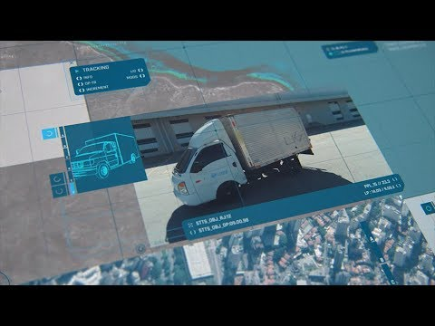
Conectando o Brasil
Entregando tudo para todo mundo em qualquer lugar

Slide 49
O que é uma entrega nacional?
Entregas Nacionais é a solução para lojas de ‘e-commerce’ realizarem suas entregas com mais agilidade.
Essa modalidade exige uma demanda acima de 2.000 entregas/mês.
Os e-commerce’s que contratam a Loggi para realizar as entregas são chamados por nós de embarcadores. Esses embarcadores tem sempre um executivo de contas que o acompanha durante toda a sua jornada aqui na Loggi.
É importante sabermos que a roteirização desses pacotes, são com diversos pedidos e clientes.
Tipos de entrega
Expressa
Entregas que ocorrem mesmo dia da compra (somente SP)
D+1 em diante
Entregas que ocorrem nos dias seguintes da compra, podendo variar conforme a cidade de destino.

Slide 50















Alguns embarcadores que atendemos

Slide 51
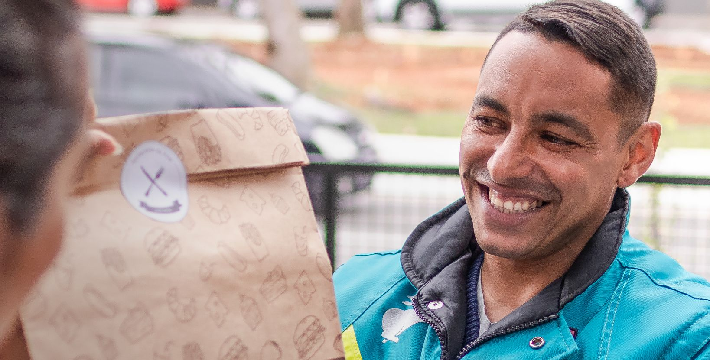
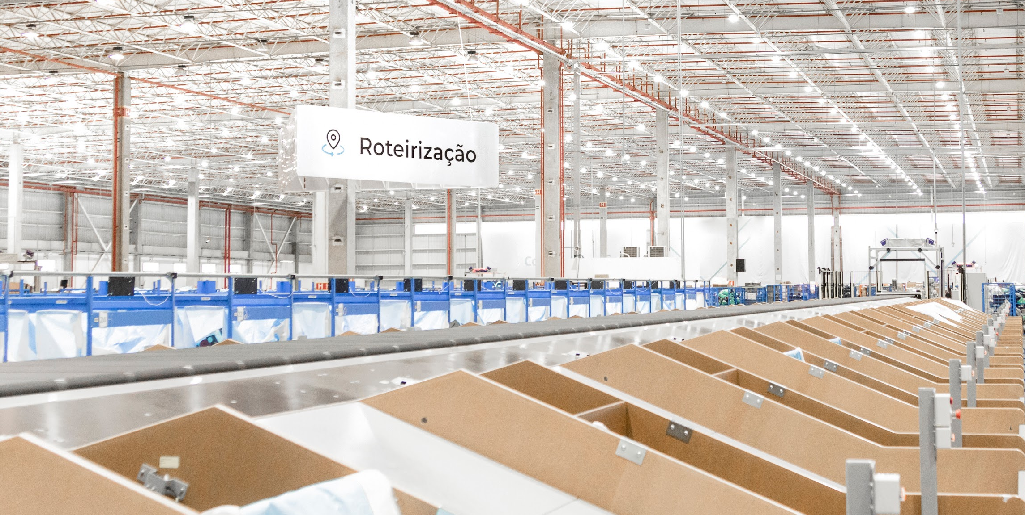
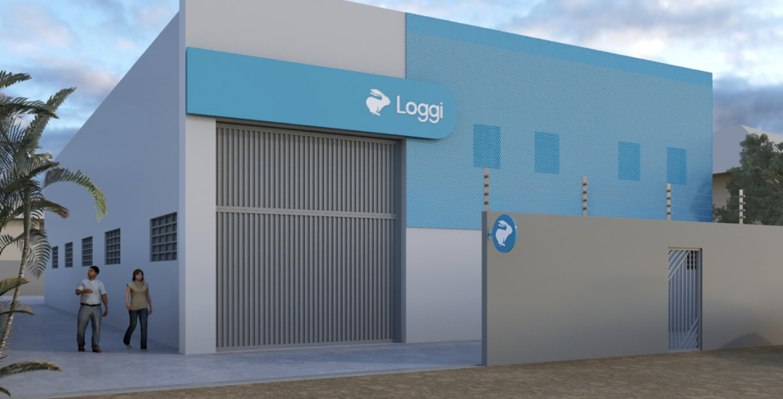



Modelo macro da vida de um pacote
O Ciclo do pacote é dividido em algumas, desde a coleta até o seu momento de entrega.
1. Coleta | 3. Crossdocking | 5. Agência | 6. Entrega
Retirada dos pacotes no XD do embarcador | Local de conferência, volumetrização e roteirização dos pacotes | Expedição das sacas para a entrega dos mensageiros | Momento em que torcemos para dar tudo certo
2. Transferência
Transporte dos pacotes para o nosso XD
4. Transferência
Transporte das sacas para suas agências de destino (SP e cidades)

Slide 52





Principais problemas de cada etapa
Coleta:
- Falta da integração do arquivo
- Erro de conferência dos pacotes no momento da coleta
Transferência:
- Roubo/Furto
- Avaria devido às condições na estrada ou embalagem
Crossdocking:
- Pacotes fora de dimensão
- Pacotes fora de perfil
- Pacotes fora da abrangência de CEP
- Erro de precificação
- Pacote não encontrado ou extraviado
Agência:
- Pacote não encontrado ou extraviado
- Armazenamento em locais erradas
- Erro operacional humano
- Alto volume de pacotes
- Atraso no horário do corte
Entrega:
- Status normais de insucesso em rotas
- Entregas fora do horário comercial
- Roubo/Furto ou Avaria
- Perda de pacotes - Falsa declaração de entrega (acareação)

Slide 53
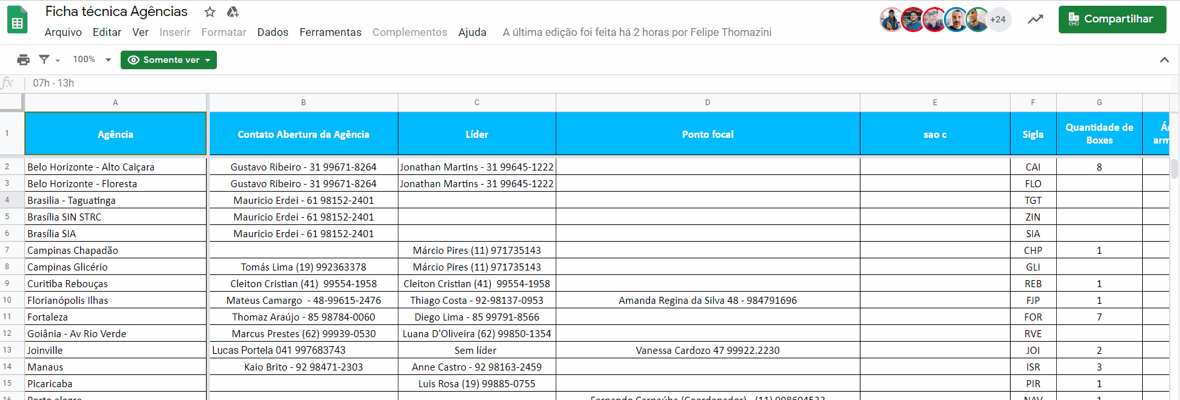

Agências
A missão da Loggi é conectar o Brasil, por isso temos agências espalhadas por todo o território brasileiro.
Para podermos nos organizar e consultar informações dessas agências como: endereço, horários de funcionamento, responsáveis, existe essa planilha aqui.
Também usamos essa planilha para identificar os responsáveis por cada agência.
Por exemplo, em casos de pacote não encontrado ou não retirado, podemos consultar o nome do contato e/ou líder e confirmar essa informação enviando uma mensagem por slack.

Slide 54
WMS

Slide 55

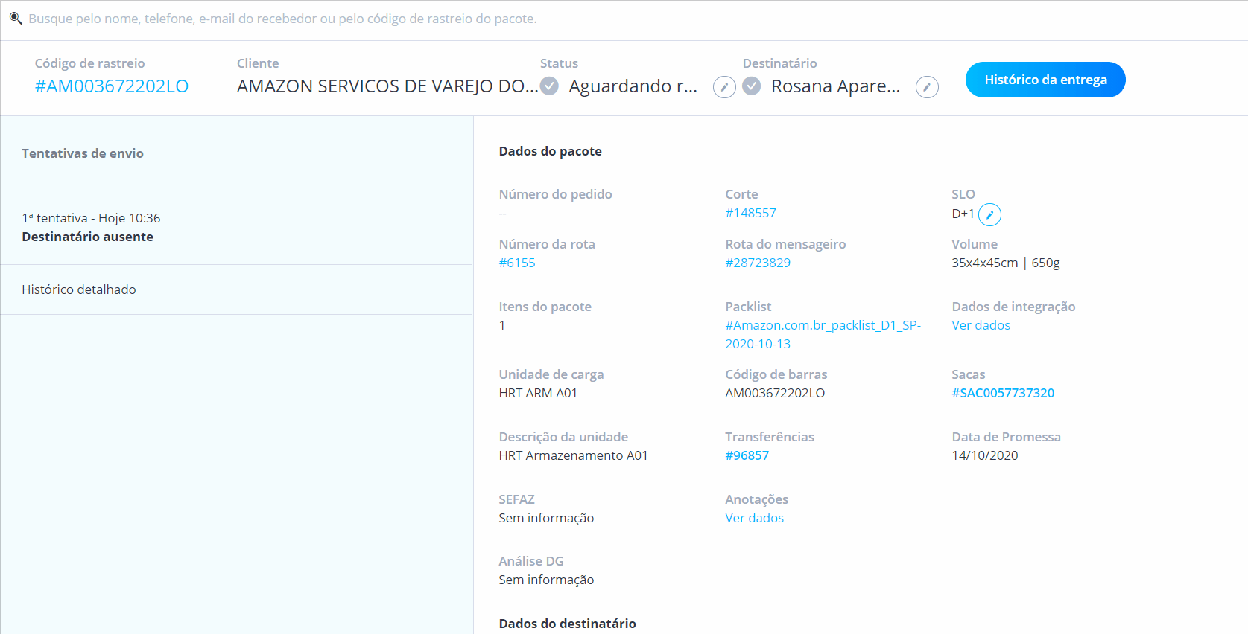
WMS
O WMS foi desenvolvido com o intuito de dar liberdade ao embarcador, ou seja, ele podia realizar as tratativas nos pacotes com insucesso na entrega e acompanhar o histórico detalhado de cada pacote, tendo agilidade e autonomia perante ao atendimento de seu cliente.
Atualmente, somente nós da Loggi temos acesso a essa ferramenta, sendo a principal para consulta detalhada do histórico do pacote e para ajustes pontuais de endereço.

Slide 56
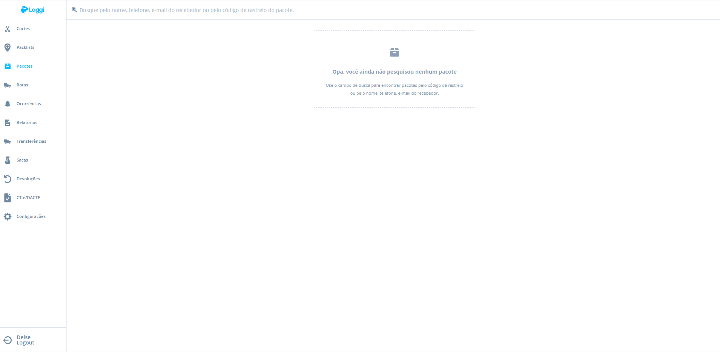
Acessando o WMS
Para acessar o WMS clique aqui.
Selecione a aba Pacotes
No campo de busca será necessário colocar o número do pacote ou tracking key que deseja visualizar.
Agora basta selecionar o pacote e a tentativa de entrega que precisa ter mais informações.

Slide 57
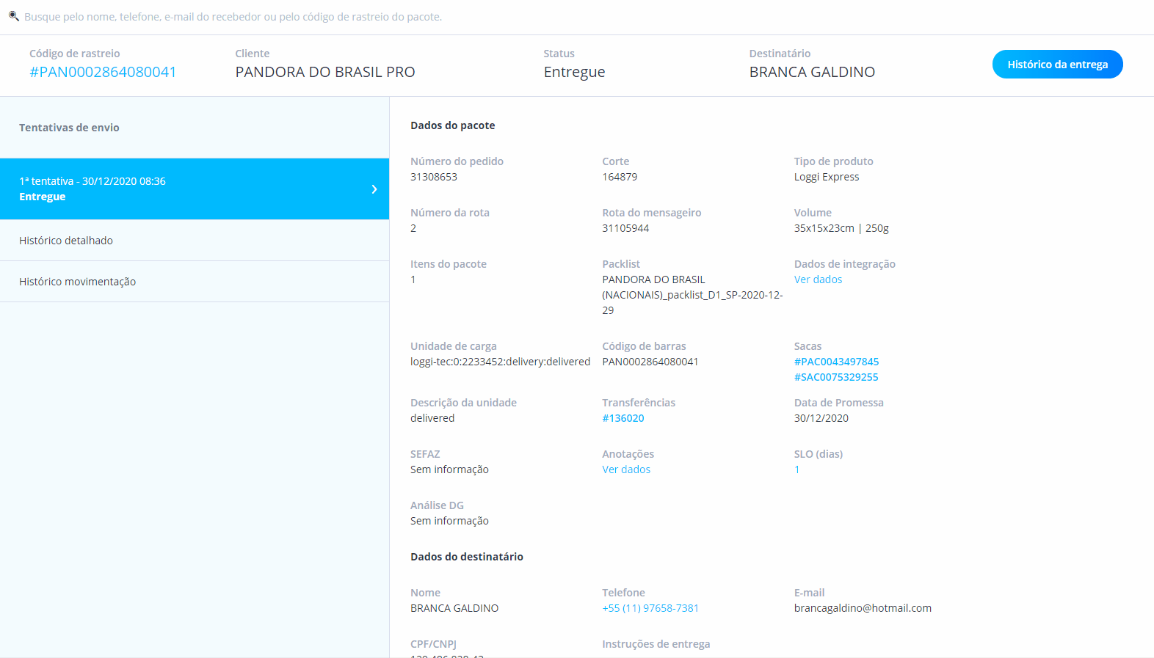
Conhecendo o WMS
Código de rastreio
Embarcador
Status atual
Destinatário
Tentativas de entrega
Histórico detalhado
Histórico de movimentação
Redespacho
Rota do mensageiro
Sacas
Unidades de carga
Transferências
Sacas
Data de promessa
Endereço de entrega
Número da NF
Dados do entregador
Dados do recebedor

Slide 58
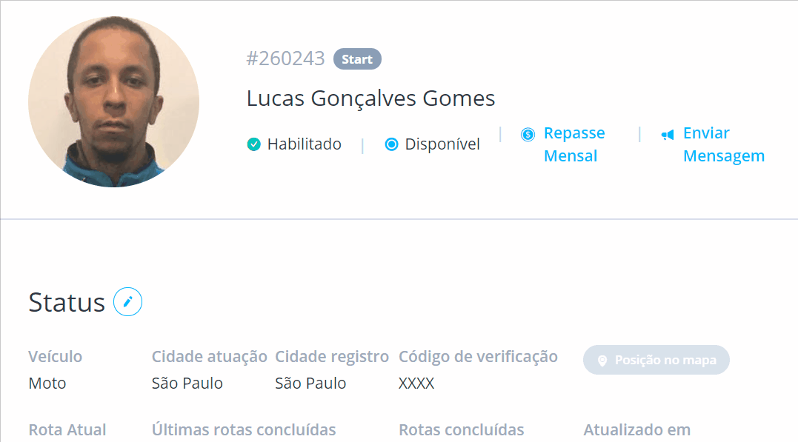
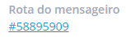
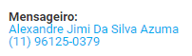
Orwell - Enviar mensagem
O WMS está vinculado a outras plataformas como o Orwell.
No Orwell é possível encaminhar notificação e sms para o Entregador, quando não conseguimos contato através do telefone.
Para acessar essa opção, basta primeiro clicar na rota do mensageiro > nome do mensageiro:
SMS: Mensagem de texto enviada para o número do entregador. Nessa opção existe o custo de R$ O,12 por mensagem enviada.
Notificação: Mensagem enviada no formato “Pop Up” e aparece na tela do App do entregador. Nessa opção não há custo de envio.

Slide 59
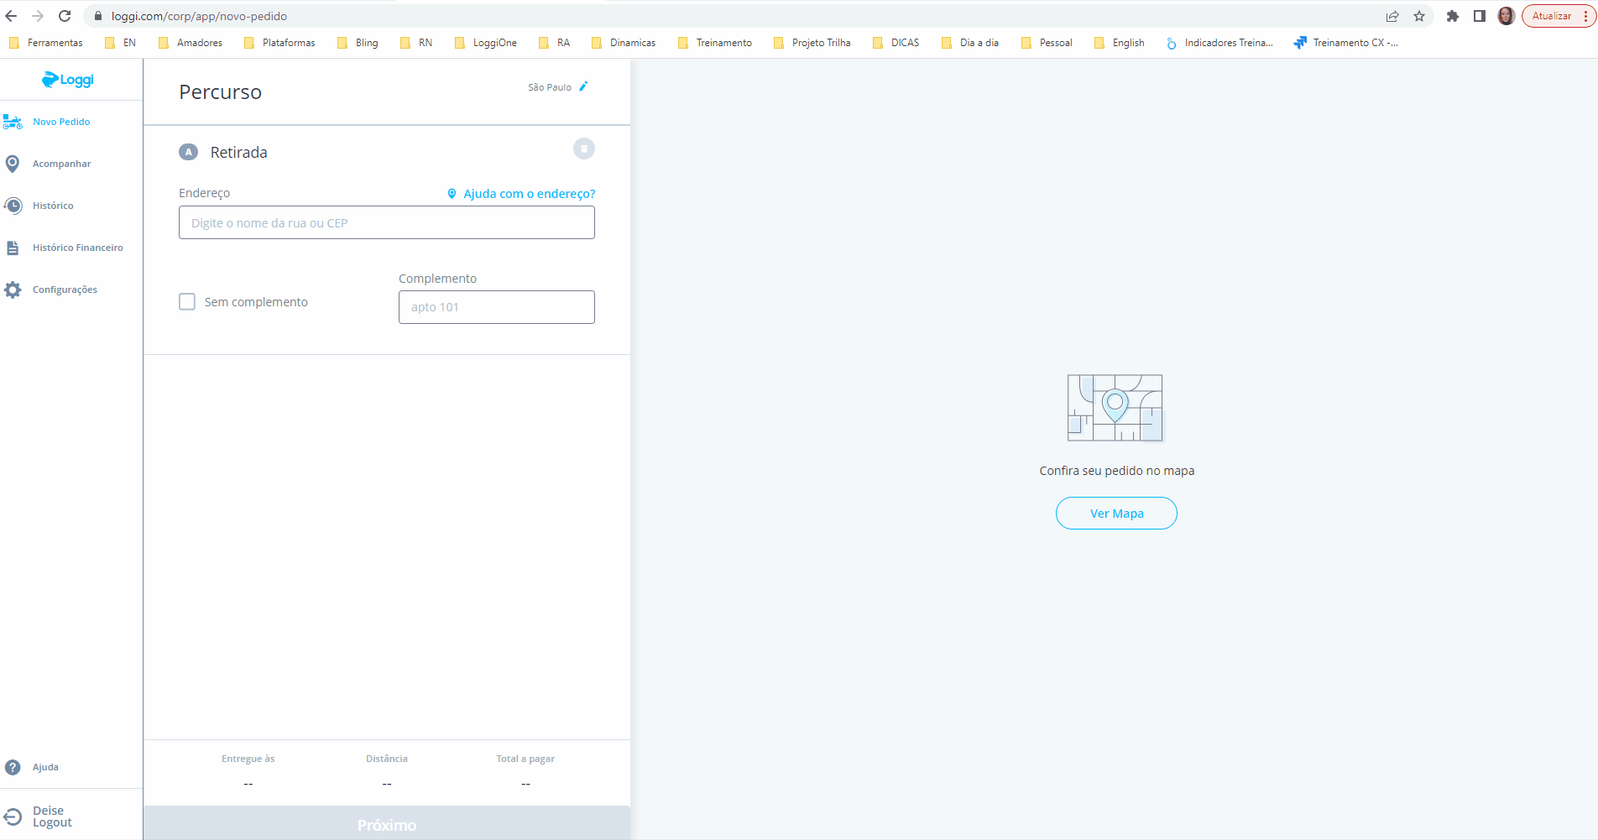
War-room - Impersonate
Outra plataforma vinculada ao WMS é o War-room, nela é possível impersonar na conta do embarcador.
Acessar o War-room
Clicar na aba "Empresas" do menu do lado esquerdo da página.
Procurar no campo de busca o nome do embarcador ou digitar o ID na URL da página.
Após encontrar o embarcador, clique em um usuário disponível na conta desse cliente e aperte o botão "Impersonate" na cor laranja.
Na conta do embarcador, selecionamos as configurações, clicamos em WMS.
Após entrar no WMS, clicar em "Tratativas".
Realizar a tratativa conforme a solicitação.

Slide 60
Radar

Slide 61
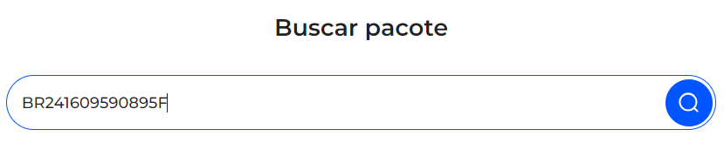
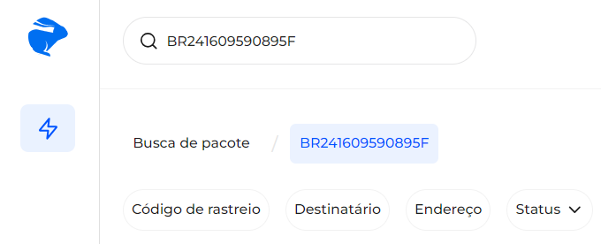
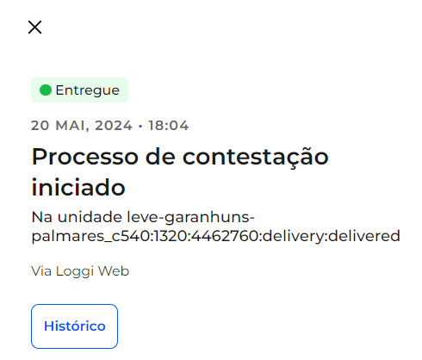
Ferramentas para consultar pacotes
Radar
O Radar foi desenvolvido com o intuito de apresentar informações mais detalhadas e em tempo real sobre o histórico de um pacote.
Já estamos utilizando essa ferramenta para consulta, porém, continua passando por ajustes e inclusão de informações importantes para realizar nossas tratativas em CX.
Consultando o pacote
Para acessar o Radar clique aqui
Selecione a aba Pacotes
No campo de busca você consegue localizar um pacote com os seguintes dados:
ID do pacote
Código de rastreio
Código de barras
Número da nota fiscal
Nome do destinatário
Agora basta selecionar o pacote para carregar o histórico detalhado da movimentação.

Slide 62

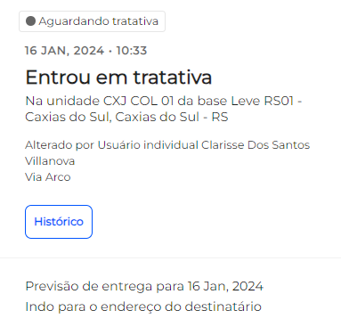

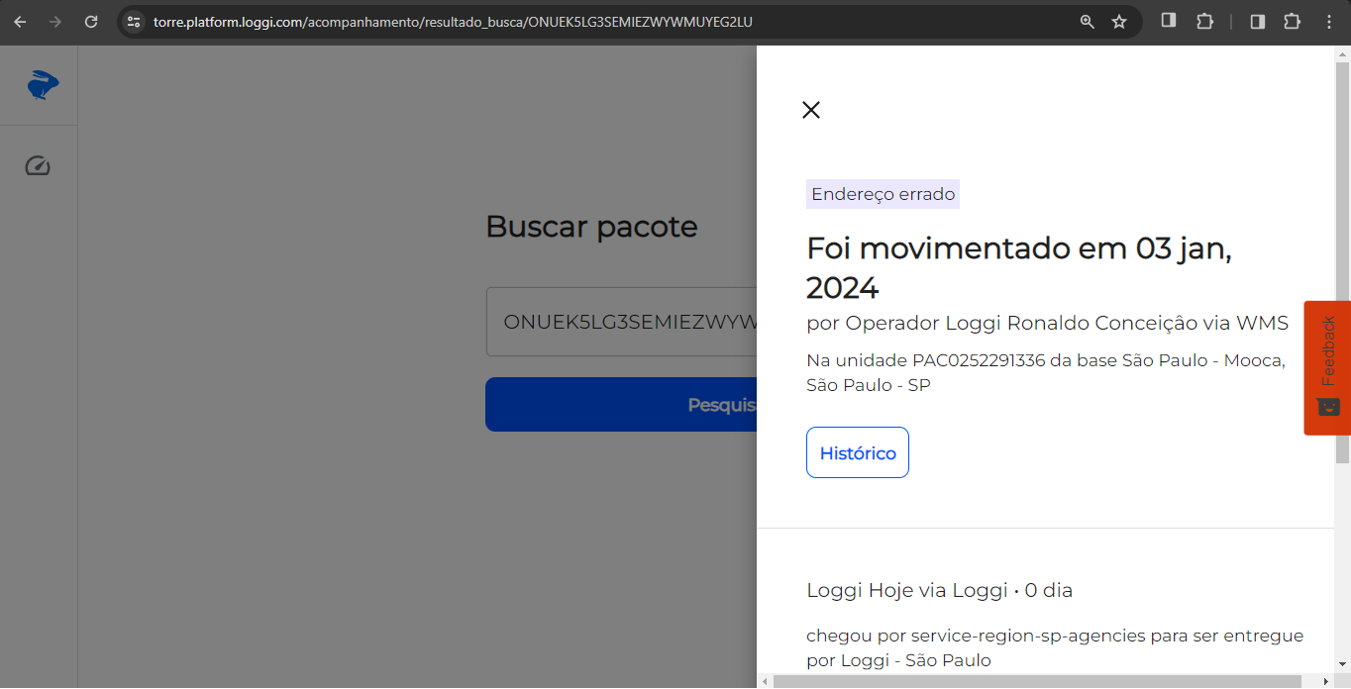
Interface do Radar
Tela de Resumo - Status atual e último evento
Status atual
Data do último evento
Localização atual do pacote (Unit Load) e Cidade - UF
Último evento
Tipo de usuário, Nome do usuário que alterou e via qual sistema
Botão de acesso ao histórico
Relação com a data promessa de entrega e nova previsão de entrega (se aplicável)
Direção do pacote

Slide 63
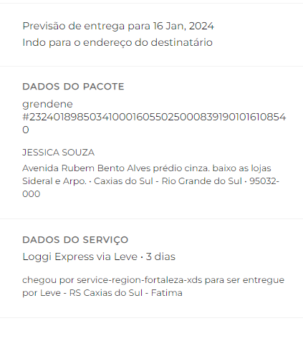
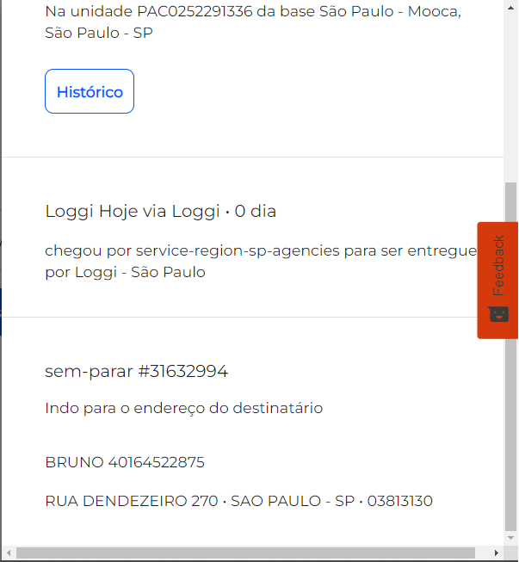
Interface do Radar
Resumo - Dados do serviço e do pacote
Nome da empresa e Tracking key
Endereço do destinatário / remetente
Nome do destinatário ou remetente
Região de coleta na malha e LMC de entrega
Tipo de serviço de entrega (Loggi Express, Loggi Hoje, Redespacho) e tipo de LMC responsáveis pela entrega. Prazo definido entre a origem e destino (SLO)

Slide 64
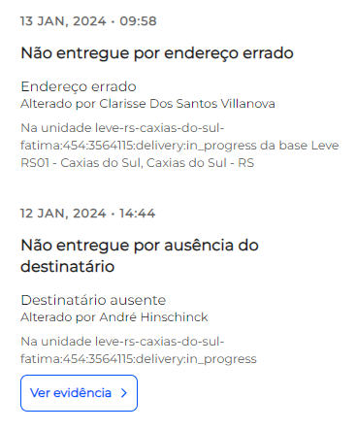
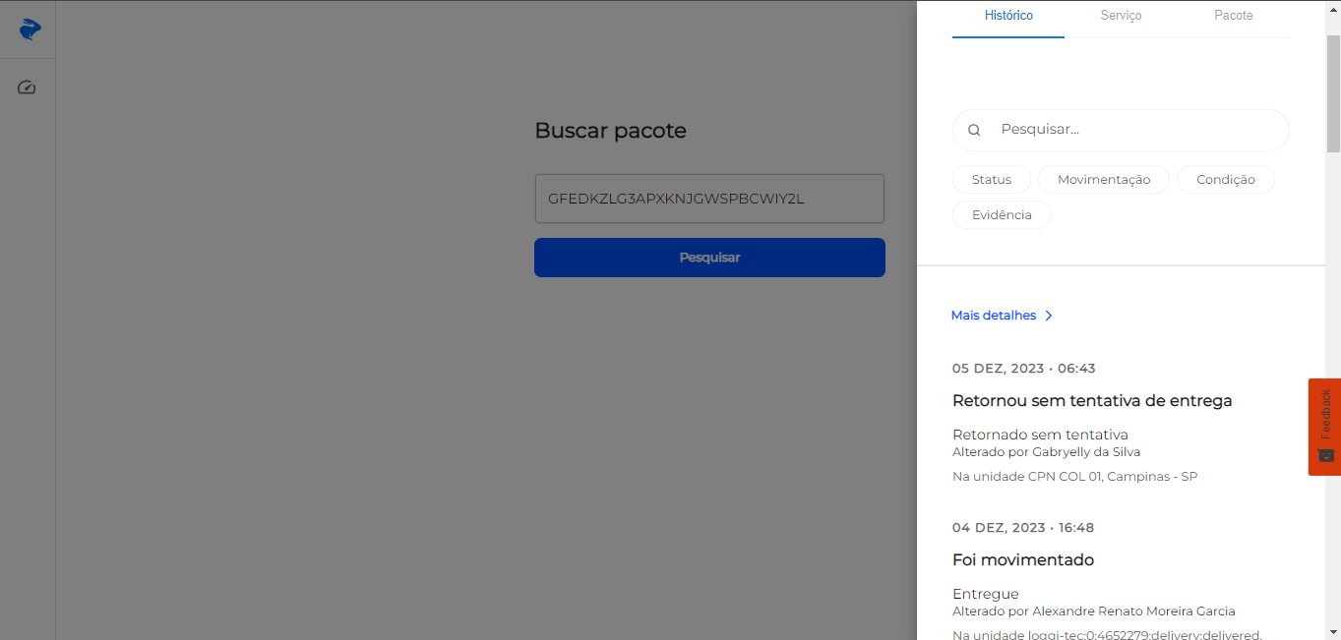
Interface do Radar
Histórico
Data e horário do evento
Definição do evento e botão para acessar aos detalhes
Alterado por entregador Loggi Danilo Azevedo Via Loggi para entregar
Status atual do pacote
Usuário e sistema que realizaram a alteração
Localização do pacote (unit load + Base + cidade)
Botão para abrir mais informações sobre um evento específico

Slide 65
JIRA

Slide 66
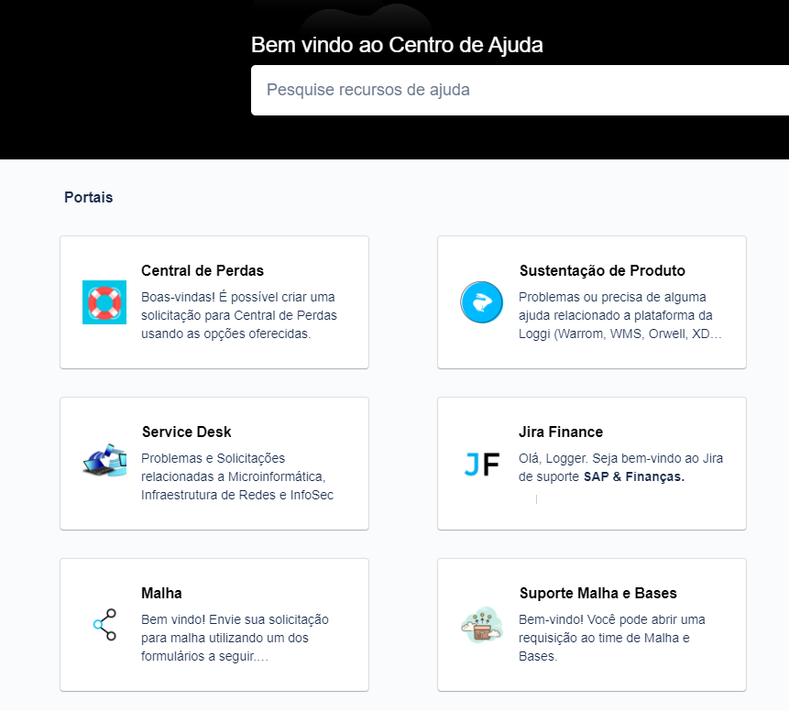
JIRA
JIRA
O JIRA é a principal fonte de insumo que fornecemos ao time de suporte.
Através do JIRA conseguimos levantar os dados necessários para que o time de Suporte consiga mapear os problemas e pensar em soluções de melhoria e automações que vão melhorar muito nosso dia a dia.
O JIRA é a principal fonte de insumo que fornecemos ao time de suporte.
Através do JIRA conseguimos levantar os dados necessários para que o time de Suporte consiga mapear os problemas e pensar em soluções de melhoria e automações que vão melhorar muito nosso dia a dia.

Slide 67
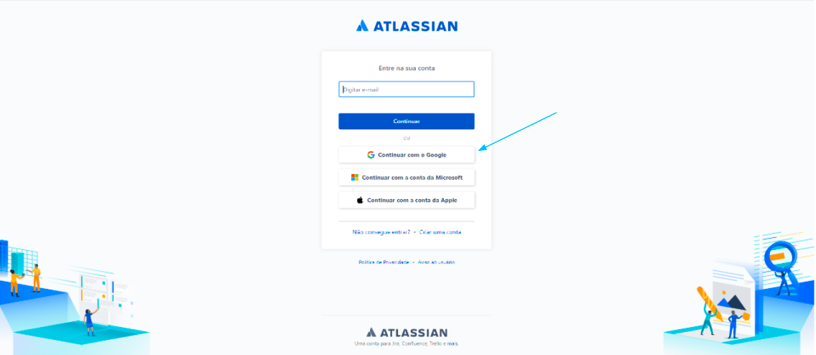
Acessando o JIRA
O primeiro passo é entrar em nossa conta usando a opção “Continuar com o Google”

Slide 68
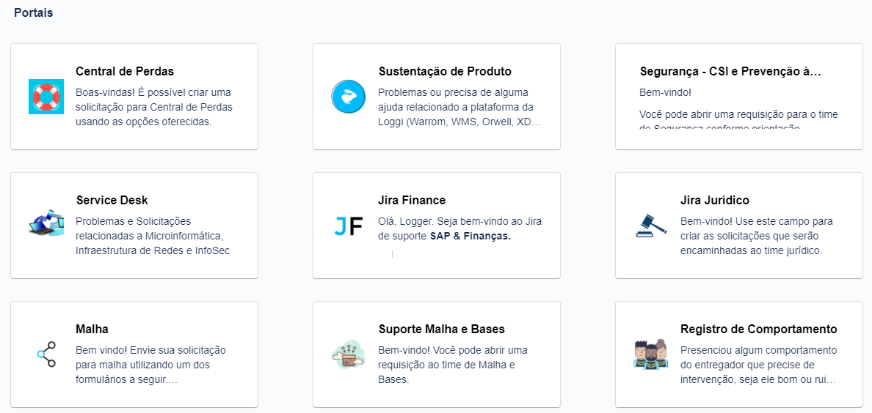
Conhecendo o JIRA
Na página inicial, você vai encontrar várias categorias.
Basta encontrar o time que deseja acionar e clicar nele.

Slide 69
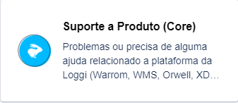
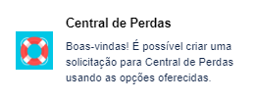
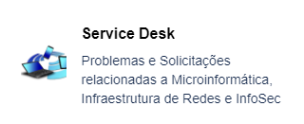



Conhecendo o JIRA
Categorias mais usadas em CX
Problemas na plataforma (WMS, automações)
Solicitações de Avaria, Extravio e alteração de status
Infosec, Acessos, Componentes, Rede/internet
Ocorrências comportamentais de entregadores e Leves
Assuntos de casos críticos, investigação
Segurança do trabalho, saúde

Slide 70

Conhecendo o JIRA
Ao clicar em uma categoria, teremos várias opções de grupos.
Basta selecionar a opção que se encaixa com a solicitação que você precisa abrir.

Slide 71


Conhecendo o JIRA
Exemplo:
Escolhendo a opção “Componentes”, abrirão outros campos que deverão ser preenchidos com o máximo de detalhes para ajudar na compreensão da sua solicitação.

Slide 72

Conhecendo o JIRA
Após preencher todas as informações necessárias, você verá um breve resumo do seu chamado e o status dele.

Slide 73



Acompanhando suas solicitações no JIRA
Para acompanhar o andamento do seu chamado, basta retornar a página inicial.
Ao lado do seu login, no canto superior direito você verá o campo de solicitações (“Requests” se seu jira estiver em inglês)
Feito isso, você conseguirá visualizar todos os Jiras abertos por você. Também será possível filtrar pelo status do JIRA: Aberto / Em tratativa / Fechado
Após clicar no campo “Solicitações”, basta selecionar a opção “Criado por mim” (“Created by me” se seu jira estiver em inglês)

Slide 74
Grafana

Slide 75

O que é Grafana?
O grafana é uma ferramenta que nos ajuda a entender o paradeiro do pacote.
Ele funciona como um banco de dados usado pelas operações e tem informações super importantes para as nossas tratativas.
Nele conseguimos entender se o pacote esteve atrelado em alguma saca, por quem foi bipado última vez, de que local o pacote veio, se foi recebido na agência entre outras coisas.

Slide 76

Acessando o Grafana
Para acessar é muito simples.
O primeiro passo é acessar a plataforma pelo link.
O Login, deverá ser feito com o seu acesso Google (e-mail corporativo) e você será direcionado para a página inicial

Slide 77



Acessando o Grafana
No Grafana existem várias dashs criadas.
A utilizada em Embarcadores Nacionais (EN) é a “XD/[INFO] Informações do pacote”.
Você pode deixar ela favoritada clicando na estrela que aparece logo ao lado.
Dash/Dashboard: Painel visual que contém informações, métricas e indicadores da empresa.

Slide 78

Acessando o Grafana
Na página inicial, para realizar a consulta de um pacote, basta inserir o número do rastreamento (número do pacote) no campo tracking key.

Slide 79

Acessando o Grafana
Logo no início vamos encontrar várias informações que podem ajudar a agilizar o caminho para abertura de uma BDP, por exemplo.
1
Unitload do pacote
Número do pacote
Último status do pacote
Embarcador
2
3
4

Slide 80


Acessando o Grafana
Logo abaixo temos o Package ID (ID do pacote) que pode ser usado para procurar no WMS pacotes que tenham mais de 3 meses.

Slide 81
Grafana - Unit Load > Loggi Tech
No grafana temos o unit load que são siglas de armazenamento da área segregada para pacotes em tratativa.
Separamos cada local com uma sequência de 3 siglas que segue uma nomenclatura padrão:
CAJ + TRAT + XXX
CAJ
TRAT
A01
Agência onde o pacote se encontra
Local onde o pacote encontra-se armazenado
Posição do armazenamento no corredor “A” da posição “01” (área segregada). Temos 4 corredores:
A, B, C e D

Slide 82



Grafana - Unit Load > Loggi Tech
Essas são as principais posições de armazenamento:
Todas as agências possuem Armazenamento (ARM) e Devolução (DEVO). Apenas nos Crossdockings a posição passa de Armazenamento (ARM) para Tratativa (TRAT)
Separação
Armazenamento
Devolução
Agência + CRT + BAG
Exemplo na Agência da Paulista: PTA CRT BAG
Agência + ARM + XXX
Exemplo de armazenamento A01 na Agência da Paulista: PTA ARM A01
Agência + DEV + BAG
Exemplo de na Agência da Paulista: PTA DEV BAG

Slide 83
Agências e suas siglas
Principais siglas das agências, para ter acesso a todas as agências acesse a ficha técnica das agências.
Belo Horizonte - Alto Caiçara | CAI
Belo Horizonte - Floresta (nova) | FLO
Brasília - Taguatinga (nova) | TGT
Campinas - Chapadão | CHP
CWB - Rebouças | REB
Florianópolis Ilha | FJP
Fortaleza | FOR
Goiânia - Av Rio Verde | RVE
Joinville | JOI
Manaus | ISR
Piracicaba | PIR
Porto Alegre | POA
Recife - Conselheiro Aguiar / pe | CSA
Recife - Boa Viagem / Pernambuco | BVI
Ribeirão Preto - Jd. São Luiz | SLZ
Ribeirão Preto - Ipiranga | IPI
RJ - Barra Extra | TIJ
RJ - Botafogo | PAF
RJ - Niterói (novo) | NIT
Salvador | SSA
Santos Encruzilhada | ENC
São José dos Campos | SJC
São Vicente | SVC
Sorocaba - Santa Rosália | STR
SP - Itaquera | ITA
SP - Freguesia do Ó | FRO
SP - Frei Caneca XD Urbano | FCA
SP - Fundação | FUN
SP - Guarulhos | GRU
SP - Jabaquara | JAB
SP - Jaguaré | JAG
SP - Oscar Freire | OCF
SP - Paulista | PTA
SP - Santo Amaro | SAM
SP - Tatuapé | TAP
SP - Tucuruvi | TUV
SP - Vila Olímpia | VOL
SP - Morumbi | MOR
SP- Sacomã | SAC
Uberlândia (OZR) | ORZ
Vitória | VIX

Slide 84

Onde encontrar o Unit Load > Loggi Tech no WMS

Slide 85

Grafana - Unit Load > Leve
No Leve a visualização é um pouco diferente, o unit load mostra a evidência de onde o pacote está.
Leve Feira de Santana - BA
Return:
loggi
Evidência física do pacote
Status em que o pacote está

Slide 86

Onde encontrar o Unit Load > Loggi Leve no WMS

Slide 87

Agências e suas siglas
Para ter acesso a lista de todos os Leves é só acessar o Django, e selecionar a opção Last_Mile > Last mile company

Slide 88
Kibana

Slide 89

Kibana
O Kibana é uma ferramenta que nos ajuda a acompanhar em tempo real as atualizações do WMS.
Além disso, com essa ferramenta, é possível extrair dados mais abrangentes e realizar análises mais profundas, melhorando assim a tomada de decisão para possíveis estratégias na operação.

Slide 90

Acessando o Kibana
Passo a passo:
Acessar o Kibana
Selecionar a opção CS & Ops
Notes:
Pode acontecer de você não ter esse acesso liberado, caso isso aconteça é só avisar seu super

Slide 91

Acessando o Kibana
No canto superior esquerdo, selecionar o Menu
Após isso selecionar a opção Descobrir
Notes:
O Kibana é uma ferramenta que está toda em inglês, então se vc não entende, não precisa se preocupar é só clicar com o botão esquerdo do seu mouse e selecionar a opção de traduzir para o português

Slide 92

Filtrando o Kibana
Para ter uma abrangência melhor, o ideal é na busca utilizar a opção de "1 ano atrás". Ela vai buscará todos os pacotes que foram enviados com aquelas informações, dentro desse período de 1 ano.
Notes:
Agora é a hora de usar os filtros.
O filtro de tempo do Kibana considera a data e hora de primeira conferência dos pacotes.
Então para poder olhar o comportamento dos pacotes segundo as datas de promessa, temos que delimitar os intervalos de tempo

Slide 93

Filtrando o Kibana
Outra opção é criar um filtro, buscando por uma informação principal
Clique em Adicionar filtro e preencha as informações de Campo e Operador
Notes:
Outra opção é criar um filtro, buscando por uma informação principal

Slide 94





Filtrando o Kibana
Filtros mais utilizados no dia a dia.
Nome do recebedor
Campo ou Field:
Recipient.name
Telefone do recebedor
Campo ou Field:
Recipient.phone
CPF do recebedor
Campo ou Field:
Recipient.nif
E-mail do recebedor
Campo ou Field:
Recipient.email
CEP do recebedor
Campo ou Field:
Destination.zip

Slide 95
Filtrando o Kibana
Outros filtros que podem ser utilizados
mesoregion.name.raw | mesoregião (praças)
company.name.raw | razão social da empresa
current_bag.seal | lcódigo do lacre da saca
current_itinerary.driver_id | id do driver que está atualmente com a rota
current_distribuition_center.name.raw | nome completo do CE
current_distribuition_center.abbrev | abreviação do nome do CE
current_distribuition_center.type | Warehouse/hub
current_itinerary.status | status da rota atual
current_itinerary.transport_type | modal atual da rota
current_storage.identifier.keyword | local de armazenamento
status.code | código do status do pacote
status.string | nome do status do pacote
package.tracking_key | tracking key
package.integration_info.nfe_key | Chave da DANFE
package.integration_info.num_nf | Número da NF
package.integration_info.serie_nf | Série da NF
package.slo | SLO do pacote (0 ou 1)
package.product | Pro, Presto ou Corp Pro = 1
package_integration_info.valor_total | Valor do pacote
package_integration_info.store | Loja que está na NF
package.weight | peso do pacote
first_confirmation.task.completed_at | Primeira confirmação do pacote
package.created | Momento de integração do arquivo

Slide 96

Filtrando o Kibana
Se tiver alguma dificuldade em encontrar a informação que precisa através dos filtros, também existe a opção de colocar o CPF direto no campo de busca do Kibana. Só não esqueça de atualizar a data, e prontinho lá estará o pacote que procura.
Notes:
Agora é a hora de usar os filtros.

Slide 97
Procedimentos e regras

Slide 98
Status dos pacotes
Temos uma média de 45 status ativos no WMS (consulte a lista completa aqui), os mais comuns são:
Arquivo integrado - Recebimento do arquivo digital com as informações do recebedor.
Em rota de entrega - O pacote foi coletado na Loggi e já está em rota de entrega.
Em Transferência - O pacote está em trânsito entre bases da Loggi.
Entregue - O pacote foi recebido no endereço de entrega.
Indo Retirar - O entregador está chegando na Loggi para coletar e entregar o pacote.
Pacote cancelado - Cancelamos o envio desse pacote.
Pacote não encontrado - O pacote foi perdido.
Pacote não retirado - O pacote não foi coletado pelo primeiro entregador.
Retirado - O pacote foi coletado na Loggi e já está em rota de entrega

Slide 99

Particularidades dos embarcadores
Alguns embarcadores tem acordado procedimentos específicos que chamamos de particularidades.
Essas particularidades podem ser desde realizar a tratativa no WMS a não solicitar romaneio de coleta.
Para consultar essas particularidades, temos uma planilha atualizada pelo time de central de perdas com as Regras Extravio - Particularidades por embarcador com todas essas informações.

Slide 100

Insucessos
Todos os insucessos de São Paulo voltam para Cajamar e são roteirizados com os novos pacotes.
Insucessos de regionais são bipados na própria agência pelos responsáveis no local. Eles bipam esses pacotes no corte que PCP sinaliza. Desta forma, os pacotes são roteirizados novamente.
A separação dos pacotes também é feita manualmente na agência. Quando essa separação é finalizada, os expedidores expedem as rotas.

Slide 101



Pacotes em tratativa
Endereço errado
Faremos as 3 primeiras tentativas de entrega automaticamente, a partir da 4ª tentativa o pacote entrará em tratativa para o embarcador.
Recusado pelo destinatário
Quando o recebedor faz a recusa do pacote, assim que o entregador devolve esse pacote na agência, o pacote entra em tratativa para o embarcador.
Destinatário ausente
Faremos as 3 primeiras tentativas de entrega automaticamente, a partir da 4ª tentativa o pacote entrará em tratativa para o embarcador.
Importante:
O embarcador tem até 3 dias corridos para realizar a tratativa do pacote e solicitar o reenvio ou a devolução. Caso não aconteça a tratativa, o pacote entrará automaticamente para uma nova tentativa de entrega. Clientes bancários (ex: PagSeguro) tem 15 dias para fazer a tratativa dos pacotes.

Slide 102

Prazos
Reenvio
O prazo para uma nova tentativa de entrega é de até 24 horas úteis.
Devolução
O prazo para o pacote retornar ao centro de distribuição do embarcador é de até 20 dias corridos

Slide 103


Como identificar o prazo de devolução
O primeiro passo é analisar o histórico no WMS e identifique qual é a direção do pacote:
O prazo para devolução são 20 dias a partir da data que alteramos o status para Aguardando Devolução.
Importante:
A direção do pacote pode ter sido alterada mais de uma vez de Devolução para Entrega, por isso se atente em identificar o último status - Aguardando devolução no WMS.

Slide 104

Devolução
Como solicitar uma devolução
Impersonar a conta do embarcador no Loggi Envios, acessar a área de pacotes e selecionar por código de rastreio.
Para solicitar devolução, basta abrir o JIRA para alteração da direção do pacote (alterar para Aguardando Devolução).
Devolução atrasada
Identifique o prazo de devolução e se está realmente atrasado.
Se estiver no Status - Retornado para o cliente: solicitar comprovante de devolução. Se não recebido, abrir JIRA para extravio.
(Caso não encontre o nome do cliente no jira de busca de pacotes, acionar a supervisão para que a inclusão seja feita)
Como solicitar o comprovante de devolução
Localizar no DRIVE - Consulta comprovante.
Se não for localizado no DRIVE, deve ser aberto o JIRA que tem o SLA para resposta de 3 dias.

Slide 105

Alteração de endereço
Pacote em rota de entrega
Não será possível fazer a alteração de endereço nesse caso.
Porém, será possível alterar ou incluir informações no campo de complemento e instruções de entrega para o entregador (a alteração será efetivada para a próxima tentativa).
Pacote aguardando tratativa
Nesse caso, o próprio embarcador conseguirá realizar a alteração diretamente pelo WMS na aba tratativas.
Caso o embarcador esteja com dificuldade para ajustar, podemos realizar essa alteração e orientá-lo o passo a passo.
Importante:
Devido aos valores, a alteração de endereço é permitida apenas para a mesma cidade.

Slide 106

Pacotes com status de Extravio, Roubo, Furto e Avaria
Atualmente estamos com uma automação para os casos de pacotes que foram em algum momento sinalizados com os status de Extravio, Roubo, Furto e Avaria chamada marreta.
Essa passa diariamente para identificar esses status e realizar as atualizações necessárias de forma automática.
Sendo assim, sempre que ao consultar o histórico do pacote e identificar que o pacote já teve um status finalizador, devemos informar ao embarcador conforme os procedimentos vigentes para cada situação de perda sem a necessidade de abrir JIRA.
Importante:
Se houver casos onde já há histórico de Extravio, Roubo/Furto ou Avaria e observar que a marreta não tenha atualizado o status, devemos:
Seguir os procedimentos acima;
Sinalizar a supervisão;
Registrar como comentário interno que a supervisão foi informada;
Exemplo de um caso onde a marreta fez a atualização de status.

Slide 107
Marreta - casos de acareação
Em situações que já ocorreu a acareação, o pacote foi recuperado (status alterado para "endereço errado"), não houve movimentação e a marreta passou no pacote poucos dias depois, podemos seguir com abertura de extravio do pacote.
Em situações que já ocorreu a acareação, o pacote foi recuperado (status alterado para "endereço errado"), não houve movimentação e a marreta passou no pacote acima de 3 dias após o primeiro status de entregue, seguiremos com a solicitação de extravio.
Importante:
Status “Entregue”: não deve ser feito processo de acareação e não há necessidade de BDP. Devemos tentar validar o recebimento com o destinatário (via telefone) e em caso de negativa ou insucesso no contato, seguiremos com a solicitação de extravio direto.
Status “Retornado para o cliente”: não há necessidade de BDP. Seguiremos com a solicitação de extravio direto.

Slide 108

Data de promessa
A data de promessa é a data que acordamos com o embarcador para entrega do pacote.
Atualmente, quando passamos dessa data consideramos que o pacote está atrasado.
Porém, na nova regra iremos considerar data de promessa + 2 dias úteis, apenas se o pacote tiver ao menos 1 tentativa de entrega, ou seja, caso ele não tenha nenhuma tentativa, não aplicaremos essa regra.
Privado & Confidencial

Slide 109
Cenários
Separamos aqui 3 possíveis cenários.
Vamos usar como exemplo um pacote com a data de promessa para dia 17/09.
1
2
3
Embarcador entra em contato até o final do dia da data de promessa 17/09
Embarcador entra em contato no dia seguinte da data de promessa 18/09
Embarcador entra em contato 2 dias úteis após a data de promessa 19/09 (data limite)
Informar que o pacote deverá ser entregue até o final do dia (22h), caso ocorra insucesso, faremos uma nova tentativa em até 2 dias úteis.
*Data limite: 19/09
Orientar a aguardar mais 1 dia útil para uma nova tentativa de entrega. *Data limite: 19/09
Informar que o pacote deverá ser entregue até o final do dia (22h), e caso não ocorra ou tenha insucesso, deverá retornar o contato.

Slide 110


SLA de resposta
Acareação
4 horas úteis.
Demais casos
8 horas úteis.

Slide 111
SEFAZ

Slide 112

Porque a mercadoria é retida?
Quando o destinatário é pessoa física ou jurídica não inscrita como contribuinte do ICMS no Estado, a mercadoria costuma ficar retida por falta de recolhimento do ICMS do recebedor.
Para liberar a mercadoria, o recebedor deverá pagar esse ICMS através da GNRE que pode ser emitida pelo sistema e-Fisco.

Slide 113

Barreiras fiscais
O objetivo principal das barreiras fiscais é impedir a sonegação de impostos e garantir que todas as obrigações sejam cumpridas.
Como funciona?
Os Estados da Federação, possuem postos fiscais fixos e móveis para a fiscalização de mercadorias em trânsito.
No ato da chegada do veículo (frota terceirizada) da L4B ao posto fiscal, o motorista entrega toda a documentação ao auditor para a análise e verificação dos tributos a serem pagos ou não.

Slide 114

Fiel depositário
Em alguns estados, a Loggi tem o título de fiel depositário, isso significa que assumimos a responsabilidade perante a Sefaz em não entregar a mercadoria ao cliente final até que os valores dos impostos sejam recolhidos conforme a lei.
A Loggi é liberada para continuar a viagem e evitar o prejuízo aos demais clientes que não tenham problemas de documentação.
Os pacotes que precisam de pagamento, ficam retidos na agência da Loggi até a liberação da Sefaz.
Se seguirmos com entrega da carga ao destinatário sem a devida liberação da Sefaz, sofremos um processo onde além de prejuízos financeiros, corremos o risco de perder o título de fiel depositário.

Slide 115


Fiel depositário
COM termo de fiel depositário
Pernambuco
Amazonas
SEM termo de fiel depositário
Ceará
Mato Grosso do Sul
Piauí
Tocantins
Para casos que não temos esse título, se o veículo for parado no posto fiscal, será liberado somente após o pagamento das guias e envio dos comprovantes de pagamento.
Notes:
Pernambuco: https://efisco.sefaz.pe.gov.br/sfi_trb_cmt/PRConsultarNotaFiscalInternet Amazonas: http://online.sefaz.am.gov.br/nfselada/consultaNF.asp

Slide 116
Fluxo Embarcadores Nacionais
Ticket
Análise
WMS
Chave da NF
Recebemos o contato Embarcador
Vamos analisá-lo para dar um retorno mais assertivo
Identificar qual o local de transferência do pacote
Copiar o número da chave
Tratativa
Situação no termo
Consulta
SEFAZ
Dar retorno ao Embarcador conforme a situação
Verificar qual a informação que consta nesse campo
Realizar a consulta com o número da chave da NF
Acessar site da SEFAZ (Amazonas / Pernambuco)

Slide 117


Consultando no WMS
Como identificar o local de consulta no site do Sefaz

Slide 118

Chave da Nota Fiscal
Copiar a numeração da chave da NF para realizar a consulta no site da SEFAZ

Slide 119

Consultando no SEFAZ
Ao identificar o local de consulta da Sefaz, será necessário realizar a busca com a chave da DANFE que pode ser consultada no WMS e logo após clicando em “localizar”. O retorno ao embarcador será conforme a “situação no termo”.
1
2
3

Slide 120
Situação no termo
Tipos de situação que podemos encontrar
Como funciona com o Embarcador?
Primeiramente devemos avisar ao embarcador que ele possui débitos com a Sefaz, por isso o pacote encontra-se retido.
Nesses casos, por se tratar de pessoa jurídica a Loggi não se responsabiliza pelos débitos, por isso será necessário que ele entre em contato com a Sefaz para seguir com a emissão e pagamento da guia.
* USAR MACRO: EN> SEFAZ
EMITIR DAE
Nesse caso as NF’s são liberadas automaticamente, entre os horários das 6h às 12h do próximo dia útil ao pagamento

Slide 121

Situação no termo
Tipos de situação que podemos encontrar
Como funciona com o Embarcador?
Nesse caso, será necessário acionarmos o time de fiscal para eles poderem seguir com uma orientação mais assertiva, pois precisam passar várias informações para regularizar essa pendência fiscal.
Para pendência de pessoa jurídica acionar no slack: @Silvia Barbosa
Para pendência de pessoa física(Recebedor, não embarcador): Devemos enviar a macro EN>Sefaz e finalizar, pois deverão aguardar a liberação do posto fiscal.
CONTRIBUINTE MONITORADO
O emitente da nota fiscal está com pendências tributárias no Estado. Nesse caso somente ele poderá resolver. Reportamos isso ao embarcador, para ele ficar ciente e resolver o caso
IMPORTANTE
Quando o pacote fica com o status de “Retido no posto fiscal”, não podemos alterar o status do pacote ou solicitar o extravio, pois o SLA desses pacotes ficam “congelados”.

Slide 122
Extravio

Slide 123

Como funciona o extravio?
Quando nossas agências ou XD’s não localizam o pacote após a abertura da BDP, Acareação e CSI acionamos o time que é o responsável por extraviar os pacotes que por algum motivo não foi encontrado.
Essa solicitação acontece através do JIRA.

Slide 124






Motivadores para abertura de um Extravio
Devolução pendente
Quando há uma devolução pendente do Entregador.
Embalagem vazia
Pacotes com suspeita de fraude vindas de LEVE (pacote entregues pelo LEVE sem o conteúdo interno) (VIA Investigação de CSI)
Entregador rescindido
Retorno da automação via ticket, informando que o pacote foi extraviado porque o entregador está rescindido, mas não há alteração de status no WMS.
Entregue / Expedido após status Loss rate
O pacote é entregue, ou se movimenta após ser classificado com um dos status: “Pacote extraviado”, “Mercadoria Avariada” ou “Roubo/Furto”.
Falta de retorno - Acareação
Quando não há um retorno da solicitação de acareação dentro do prazo.
Falta de retorno - Outras áreas
Quando não há um retorno, dentro do prazo estipulado, de um time/área que foi acionado para resolução/tratativa (Acareação com CSI, Devolução pendente c/ CSI, PCP)
Falta de retorno - Redespacho
Quando não há um retorno da PI dentro do prazo de 10 dias úteis
Insucesso - Inversão de pacotes
Quando o pacote é entregue no endereço de outro consumidor, e o processo de recuperação/resgate do pacote não tem sucesso.
Investigação CSI
Quando uma investigação de CSI dá como resultado o extravio de um pacote. Retorno de acareação, por exemplo (sem sucesso na acareação, com ou sem retorno do entregador). Normalmente essa opção só é usada por CSI.
Notes:
O motivo de extravio nos ajuda a entender quais são os maiores motivadores das nossas solicitações.
Com isso, conseguimos ter mais insumos para criar estratégias que possamos diminuir os extravios, alcançando assim um de nossos OKR’s

Slide 125


Motivadores para abertura de um Extravio
Leve rescindido
Quando ocorre a quebra de contrato com o Leve e não é possível resgatar os pacotes que sobraram na base.
Pacote não encontrado
Quando há retorno de busca de pacote (Leve, Cajamar, Agências) porém o pacote não é encontrado.
Pacote não encontrado - redespacho
Quando há retorno da PI porém o pacote não é encontrado.
Perda
Quando mensageiro relata que perdeu um pacote durante a rota de entrega ou devolução no CE através de um Deu Ruim. Usualmente utilizado por CX.
Perda no XD
Pacotes que tiveram evidência física em CAJ, mas no dia do inventário não foram localizado nas buscas.
Rota fantasma
Quando o pacote está em uma rota fantasma, não foi encontrado no CE e consumidor final confirmou o não recebimento do pacote.
XD - Recusado pelo embarcador
Quando ultrapassa o prazo de devolução do pacote ao EN e o mesmo recusa o recebimento no CD (opção deve ser utilizada pelo time de suporte ao XD - Caj)
Contestação de entrega
Utilizado apenas para o Mercado Livre, pois não realiza fluxo de acareação conosco (o objetivo é mensurar a quantidade de casos).

Slide 126

Fluxograma do extravio
SIM
Aprovar o extravio
TRATATIVA COMPLETA
PACOTE PASSÍVEL DE EXTRAVIO?
A tratativa foi feita corretamente
NÃO
Negar o extravio
Analista solicita o extravio via JIRA
SIM
Realizar uma nova análise dos pontos pendentes e aprovar ou negar o extravio
TRATATIVA INCOMPLETA
INFORMAÇÕES FORAM RECEBIDAS?
Devolver para o analista solicitando as informações complementares com o status de: Aguardando informação
Caso não tenha retorno do analista em até 7 dias corridos, a solicitação será finalizada automaticamente, com status de “informação não recebida”
NÃO
Notes:
Lembrando que existem casos que o pacote foi dado como perdido, porém não foram feitas todas as validações e processos corretamente, o extravio não será realizado e haverá a devolução dessa solicitação com o status de “Necessita informações”.
No campo de comentários, haverá uma breve descrição do que levou a não aprovação.

Slide 127

Principais regras para a análise
Preenchimento adequado de todos os dados;
Inserir o máximo de informações possíveis (BDP ou Jira);
Ter a certeza que o pacote não foi localizado em casos de falta de retorno das áreas responsáveis.

Slide 128

Como solicitar um extravio?

Slide 129

Como solicitar um extravio?
O ID deve corresponder ao número que consta na barra URL do WMS
Área responsável: cada área possui seu SLA de tratativa
Motivo: Será acordo com a trativa, podendo ser: Busca de pacotes / Pacote não encontrado / Acareação
Deve conter o link da tratativa que levou o pacote ao extravio, podendo ser: Zendesk, JIRA de busca (BDP), PI (Redespacho) ou Ocorrência CSI.
Caso tenha mais de uma busca, o analista deve inserir a primeira no campo do link e as demais na descrição.

Slide 130
Redespacho

Slide 131



O que é Redespacho?
O redespacho ocorre quando uma transportadora contrata outra para realizar parte de uma prestação de serviço.
Isso acontece quando a área de abrangência da entrega está fora da abrangência da Loggi.
Garantir 100% de abrangência
Velocidade no crescimento da operação
Solidez da operação

Slide 132

Redespacho no WMS - Localizando informações
Através do campo Redespacho - Ver informações no WMS é possível saber diversas informações sobre o pacote, como:
Agência da Loggi
Agência dos Correios
Código de rastreio
SLO
PLP
Interromper entrega

Slide 133

Recusado no redespacho
Diversos motivos podem levar um pacote a ser recusado no redespacho, dentre os principais temos CEP inexistente, cliente não aceita redespacho, endereço sem número, etc.
Para identificar o motivo da recusa, devemos consultar o histórico detalhado no WMS.

Slide 134

Devolução ao remetente
Para devoluções ao remetente, o SRO dos Correios pode enviar um status que é interpretado como “Entregue” pelo WMS. Isto também pode acontecer caso o carteiro lance errado o status de “entregue” ao invés de devolvido.
Atenção! - Objeto não pode ser postado duas vezes com o mesmo rastreio!
Após postagem, qualquer insucesso na entrega retorna o objeto para a origem de postagem.
Uma vez devolvido para a Loggi, o pacote será direcionado para tratativa. Exemplos de insucesso:
Destinatário recusou o pacote
Endereço incorreto
Cliente não retirou objeto na agência
E quando o pacote for devolvido, posso mudar o endereço e reenviar?
Sim! Ajustar o endereço no WMS e seguir com o fluxo de reenvio.

Slide 135

Pedidos de PI
São solicitações de informação quando há alguma ocorrência com a entrega. Os Correios investigam e caso seja procedente recebemos reembolso referente a ocorrência.
Essas solicitações devem ser abertas manualmente quando há alguma anormalidade na operação de redespacho, como, por exemplo: atrasos na entrega, objeto entregue fora do prazo, objeto avariado, etc.
Pacote sem movimentação / atraso na entrega
Quando o embarcador nos aciona questionando sua entrega e verificamos que trata-se de redespacho e que o prazo de entrega (data de promessa) já venceu, identificamos se há PI já aberta nesse link.
Preenchemos o Código Objeto com o código de rastreio dos Correios que consta no WMS no campo Código de barras.

Slide 136

Procedimento de Abertura de PI
No campo Documento Identificação, selecionamos CNPJ e preenchemos com esse número: 24217653000195.
Ao consultar, caso já tenha PI aberta, seguimos acompanhando a movimentação do pacote pelo site do Correios aqui, e pelo link da PI, para verificação de resposta.

Slide 137

Procedimento de Abertura de PI
O prazo de resposta é de 10 dias úteis, e caso nesse prazo não tenha retorno dos Correios, nem movimentação do pacote, podemos seguir com o pedido de extravio via Jira, incluindo um print da tela onde mostra o PI aberto, com data de abertura e o resultado sem retorno.

Slide 138

Procedimento de Abertura de PI
Nos casos em que não encontramos um PI aberto, temos que abrir manualmente e seguir o acompanhamento da mesma forma.

Slide 139

Procedimento de Abertura de PI Manual
Acessar o site dos Correios e selecionar a opção: Solicitação de Ressarcimento > Objetos Postais Nacionais

Slide 140

Procedimento de Abertura de PI Manual
Agora iremos anexar a planilha preenchida e enviar a solicitação e clicar em enviar.

Slide 141


Procedimento de Abertura de PI Manual
A planilha pode ser baixada diretamente do site
Os dados deverão ser preenchidos da seguinte forma:
No campo motivo preencher de acordo com a solicitação do cliente, conforme planilha ao lado
No campo embalagem informar apenas a letra C para caixa

Slide 142

Procedimento de Abertura de PI Manual
Após o envio do anexo, o sistema irá gerar um arquivo para download.
ATENÇÃO:
Esse processo pode demorar um pouco.
Nunca feche a janela da solicitação até que o processo esteja completo.

Slide 143


Procedimento de Abertura de PI Manual
Assim que o arquivo ficar disponível para download, você deverá baixá-lo e na observação interna do ticket do cliente anexar esse arquivo, deixando registrado que a PI foi aberta.

Slide 144

AR - Aviso de recebimento
Através dela, conseguimos buscar pela foto da etiqueta assinada no momento do recebimento!
Acesse o link.
Login: l4b.logistica
Senha: 123redespacho
No canto superior esquerdo selecione: AR Eletrônico → Consulta por Objetos
Agora é só digitar os códigos de rastreio do objeto e selecionar mostrar todos os eventos

Slide 145
Pacote despachado
O WMS está integrado com os Correios.
Ao consultar o pacote, na opção de Redespacho > Ver mais informações, teremos acesso ao botão de Interromper entrega.

Slide 146

Solicitação confirmada
Assim que a solicitação for confirmada, a data de solicitação ficará disponível no campo Interrupção do pacote.
IMPORTANTE:
O status do pacote não será alterado para "pacote cancelado".
Só será possível saber se a solicitação foi atendida através do histórico do pacote, observando se o mesmo está em devolução para a Loggi.

Slide 147

Erro na solicitação
Caso aconteça alguma falha sistêmica na comunicação com os Correios durante o pedido de interrupção, um erro será exibido.
Neste caso, nada de pânico!
É só tentar novamente.

Slide 148

Linguagem
Nós temos um jeito Loggi de nos comunicarmos com os clientes e liberdade para personalizar cada atendimento do nosso jeitinho, porém, não podemos esquecer que, ainda assim, estamos representando a Loggi, como empresa.

Slide 149
Não podemos:
Utilizar gírias ou abreviações como: “vc”, “tbm”, “att”, “ctz”, “tá” ou “bjs”.
Digitar o texto em caixa alta, isso passa a impressão de estar gritando com o destinatário.
Pontos de exclamação e interrogação devem ser usados com moderação. Usar em um “Bom dia!” é aceitável, porém, colocar uma sequência “Bom dia!!!!”, “Recebeu meu e-mail anterior????” não é legal.

Slide 150

Identifique a necessidade
Aqui é o momento em que a leitura do e-mail é essencial para identificar o problema/solicitação que foi enviada para iniciar a tratativa.
Caso não tenha entendido muito bem reler o e-mail vai te ajudar a ter mais clareza de quais são os próximos passos.

Slide 151
Análise de dados
Consultar todas as informações enviadas no e-mail através dos sistemas para entender a fundo se baseando nas informações.
Vamos usar ferramentas-chave como:
Zendesk:
JIRA
Importante entender se existiram interações anteriores ou se o ticket já está sendo tratado por outro operador, sendo necessário apenas fundir o ticket.
Checar o que foi enviado pelo cliente no formulário que fica localizado na parte esquerda do Zendesk, ali provavelmente ele já deixou registrado o número do pedido o seu telefone e o seu nome.
Importante entender se já existe alguma solicitação aberta, se essa solicitação já teve um retorno.
Se é necessário abrir algum outro JIRA

Slide 152

Resolução
Após entender o motivo do contato é importante fornecer a solução correta para este cliente.
Temos diversas macros que vai nos auxiliar na resposta, porém às vezes é necessário editar algumas informações para se adaptar a necessidade do solicitante.
Esta etapa é essencial para garantir a satisfação do cliente e se certificar que a solução que fornecemos foi o suficiente para finalizar aquele atendimento.
Importante:
Utilizar macros que atendem a necessidade do que foi pedido.

Slide 153
Fundir tickets

Slide 154

Como fundir tickets
Muitas vezes, recebemos e-mails com o mesmo conteúdo (mesma solicitação e mesmo pedido e mesmo usuário). Nesses casos nós fundimos o novo e-mail no mais antigo, ou seja, deixamos todos juntos.
Ao pegar um ticket, você precisa se atentar a uma ferramenta do Zendesk que fica no lado direito do ticket que mostra os Dados do usuário:
Tickets sem nenhuma interação ou atribuição.
Tickets que já tiveram alguma interação e estão aguardando retorno.
Tickets que já tiveram alguma interação e não estão aguardando retorno.

Slide 155


Vamos para o passo a passo?
Clique no nome do cliente e aparecerá a seguinte tela. Selecione o ticket mais novo, depois clique em Editar ticket > Fundir um ticket.
Selecione o ticket que deseja fundir e depois clique em Fundir.
Tire as caixas de seleção para que o cliente não receba a notificação da ação que estamos fazendo e depois clique em Confirmar e Fundir.
Importante lembrar: se forem usuários diferentes, manteremos os tickets abertos e atualizando os dois usuários sobre o problema.
1
2

Slide 156
Tratativas

Slide 157
Acareação válida
Ocorre quando o embarcador informa que o pacote está entregue, mas o recebedor diz que não recebeu. Para esses casos temos uma automação que abre essas acareações de forma automática, porém em alguns casos precisaremos abrir de forma manual.
N1
N2
Consultar no Zendesk se já existe uma acareação em andamento.
Coletar dados necessários do pacote no WMS, como:
Link da página do ID do pacote
Se trata-se de entrega por Leve ou não
Código de rastreio,
Link da rota do entregador
Nome do Embarcador
Fazer o processo de abertura de acareação.
Sinalizar o embarcador com a macro: EN > Acareação Válida
Atribuir para caixa de N2 - Nacionais
Status do ticket: Em espera
Fazer o acompanhamento do retorno da acareação (deve acontecer em até 3 dias úteis)
Sinalizar o embarcador de acordo com o retorno da acareação, utilizando a macro adequada:
Embarcador > Resposta > Acareação Retorno positivo > Pacote entregue Embarcador > Resposta > Reclamação > Acareação Retorno positivo > Pacote reenviado
Embarcador > Resposta > Reclamação >Acareação Retorno positivo > Tratativa WMS
EN > Acareação > Retorno negativo - Pacote já extraviado em sistema
EN > Acareação > Retorno positivo - Envio do protocolo para validação
EN > Acareação > DNR fechada - Confirmação de recebimento via Mensagem
Se a acareação não for respondida dentro do prazo, solicitar o extravio do pacote e sinalizar o embarcador com a macro:
Embarcador > Resposta > Reclamação > Acareação Retorno negativo > Pacote extraviado

Slide 158


Acareação inválida
Ocorre quando o embarcador envia uma solicitação de acareação que está fora do prazo ou o status do pacote não é de entregue.
N1
O prazo máximo para solicitar uma acareação de um pacote é de 30 dias corridos a partir da data de entrega.
Caso já tenha passado desse prazo sinalizar o embarcador com a macro:
Embarcador>Resposta>Reclamação Acareação>Prazo Expirado
Status do ticket: Resolvido
.
Verificar no WMS qual o status do pacote
Verificar no campo “Tentativas de envio” na tentativa que consta como “Entregue” qual foi a data da entrega.
.
N2
Não tem atuação nessa tratativa
.

Slide 159

Confirmação de entrega via Mensagem
Ocorre quando o cliente confirma o recebimento do pacote via SMS ou WhatsApp
N2
Consultar o ticket da acareação se a confirmação consta na observação interna (a mensagem pode variar, o cliente tem opção de escrever);
Informar o embarcador sobre a confirmação via mensagem usando a macro:
EN > Acareação > DNR fechada - Confirmação de recebimento via Mensagem
Status do ticket: Resolvido
Caso o cliente retorne após a resolução do caso, analise se há evidências enviadas pelo embarcador e consulte a supervisão para entender se pode seguir com alguma exceção ao caso.
.

Slide 160
Inversão de pacotes
Ocorre quando o embarcador informa que o recebedor recebeu o pacote de outra pessoa.
N1
N2
Caso o embarcador não tenha encaminhado todas as informações dos pacote, solicitar esses dados através da macro: EN > Inversão de pacotes
Atribuir para caixa de N2 - Nacionais
Status do ticket: Pendente
Se todos os dados já foram enviados, preencher abrir o processo de inversão de pacotes com os dados dos pacotes invertidos.
Sinalizar o embarcador com a macro: EN > Ajuda para outra área > Primeira resposta
Atribuir para caixa de N2 - Nacionais
Status do ticket: Em espera
Fazer o acompanhamento do retorno da inversão (deve acontecer em até 3 dias úteis)
Retorno positivo:
Sinalizar o embarcador que os pacotes foram resgatados e o reenvio será realizado em até 24h.
Enviar em anexo o protocolo de acareação assinado pelo recebedor, confirmando a entrega do pacote.
Retorno negativo:
Informar ao embarcador que os pacotes não foram localizados, portanto, seguiremos com o extravio e ressarcimento dos valores.
Solicitar o extravio do pacote.
Status do ticket: Resolvido

Slide 161

Ajuda com pacote atrasado - dentro da data de promessa
Ocorre quando o embarcador nos informa que o pacote ainda não foi entregue, porém, está dentro do nosso prazo de envio/reenvio (data de promessa)
Pacote não está entregue:
Verificar no WMS a data de promessa do pacote.
Se estiver dentro da data combinada, repasse a informação ao embarcador com a macro: EN > Pacote em processo de expedição
Status do ticket: Resolvido
N1
Verificar no WMS, o status do pacote e seguir com a tratativa adequada.
Entregue:
Informar o embarcador que o pacote já consta como entregue com a macro: EN > Pacote entregue
Status do ticket: Resolvido
Aguardando tratativa:
Sinalizar o Embarcador que o pacote não está entrando em novas tentativas de entrega, pois aguarda uma tratativa ser feita por ele com a macro: EN > Solicitação de reenvio (Aguardando tratativa)
Status do ticket: Resolvido
N2
Não tem atuação nessa tratativa
.

Slide 162
Ajuda com pacote atrasado - fora da data de promessa
Ocorre quando o embarcador informa que o pacote ainda não foi enviado/reenviado e ele está com o prazo estourado (fora da data de promessa).
N1
Pacote sem movimentação:
Sem BDP aberta:
Abrir BDP para o local de última evidência do pacote.
Sinalizar o embarcador sobre a BDP com a macro: EN > Pacote não está extraviado - Reenvio fora do prazo
Atribuir para caixa de N2 - Nacionais
Status do ticket: Em espera
Com BDP aberta:
Registrar na observação interna o número da BDP
Atribuir para caixa de N2 - Nacionais
Status do ticket: Em espera
Pacote extraviado:
Informar o Embarcador que o pacote consta como extraviado com a macro: EN > Pacote Extraviado
Status do ticket: Resolvido
Verificar no WMS, o status do pacote e seguir com a tratativa adequada:
Aguardando reenvio:
Com movimentação:
Informar o Embarcador que o pacote entrará em uma nova tentativa de entrega dentro das próximas 24hs com a macro: EN > Pacote fora do prazo de envio/reenvio
Status do ticket: Resolvido
Sem movimentação há mais de 48h :
Abrir BDP para o último local de evidência solicitando o reenvio do pacote.
Sinalizar o embarcador sobre a BDP com a macro: EN > Pacote não está extraviado - Reenvio fora do prazo
Atribuir para caixa de N2 - Nacionais
Status do ticket: Em espera

Slide 163
Ajuda com pacote atrasado - fora da data de promessa
N2
Fazer o acompanhamento da BDP (o retorno deve acontecer em até 3 dias úteis) para posicionar o embarcador:
Retorno dentro do prazo:
Pacote sem movimentação/não localizado:
Validar no WMS a última data de movimentação do pacote
Sinalizar o Embarcador que não houve retorno positivo com a macro: Embarcador > Resposta > Regra 30 dias sem movimentação do pacote
Status do ticket: Resolvido
Pacote em expedição:
Sinalizar o Embarcador que o pacote entrará para uma nova tentativa de entrega com a macro: EN > Pacote em processo de expedição
Status do ticket: Resolvido
Retorno fora do prazo:
Conferir a última data de movimentação e se passou os 30 dias , abrir uma solicitação de extravio do pacote e fazer o acompanhamento do extravio.
Quando o pacote constar com o status de extraviado, sinalizar o Embarcador que o pacote foi extraviado com a macro: EN > Pacote Extraviado
Se o pacote ainda estiver dentro da regra de 30 dias para declarar o extravio, enviar a macro Embarcador > Resposta > Regra 30 dias sem movimentação do pacote
Status do ticket: Resolvido

Slide 164
Ajuda com pacote atrasado - fora da data de promessa (SMB)
Ocorre quando o embarcador informa que o pacote ainda não foi enviado/reenviado e ele está com o prazo estourado (fora da data de promessa).
N1
Verificar se foi incluída uma observação interna no ticket do cliente com as informações da regra:
Com movimentação:
Caso o ticket tenha rompido o prazo de entrega já acompanharemos o caso;
Abrir BDP (mesmo com movimentação recente);
Verificar se o pacote já rompeu data de promessa + 25 dias corridos;
Se rompeu: Abrir a solicitação de extravio; Se não rompeu: Enviar a macro: EN > Acompanhamento do pacote SMB - regra de extravio;
Em espera > Atribuir para N2.
Sem movimentação há mais de 48h :
Abrir BDP para o último local de evidência solicitando o reenvio do pacote;
Verificar se o pacote já rompeu data de promessa + 15 dias sem bipe;
Se rompeu: Abrir a solicitação de extravio;
Se não rompeu: Enviar a macro: EN > Acompanhamento do pacote SMB - regra de extravio;
Em espera > Atribuir para N2.

Slide 165
Ajuda com pacote atrasado - fora do prazo de devolução (SMB)
Ocorre quando o embarcador informa que o pacote ainda não foi devolvido e ele está com o prazo estourado (fora da data prevista para devolução).
N1
Verificar se foi incluída uma observação interna no ticket do cliente com as informações da regra:
Com movimentação:
Caso o ticket tenha rompido o prazo de devolução (20 dias) já acompanharemos o caso;
Abrir BDP solicitando devolução (mesmo com movimentação recente);
Verificar se o pacote já rompeu o prazo de devolução + 25 dias corridos;
Se rompeu: Abrir a solicitação de extravio; Se não rompeu: Enviar a macro: EN > Acompanhamento do pacote SMB - regra de extravio;
Em espera > Atribuir para N2.
Sem movimentação há mais de 48h :
Abrir BDP para o último local de evidência solicitando o devolução do pacote;
Verificar se o pacote já rompeu o prazo de devolução + 15 dias sem bipe;
Se rompeu: Abrir a solicitação de extravio;
Se não rompeu: Enviar a macro: EN > Acompanhamento do pacote SMB - regra de extravio;
Em espera > Atribuir para N2.

Slide 166
Ajuda com pacote atrasado - fora da data de promessa (SMB)
N2
Fazer o acompanhamento da BDP e do prazo final de extravio do pacote. Não é necessário enviar mensagem ao embarcador em cada retorno do ticket, somente se já tiver algum status finalizador ou prazo rompido:
Pacote com movimentação recente:
Validar no WMS se a última data de movimentação do pacote excede a data da promessa + 25 dias corridos;
Verificar se já há BDP para o último local de evidência;
Verificar se já há solicitação de extravio e se já foi respondida;
Enviar macro: EN > Pacote Extraviado
Status do ticket: Resolvido.
Pacote sem movimentação recente:
Validar no WMS se a última data de movimentação do pacote excede a data da promessa + 15 dias corridos;
Verificar se já há BDP para o último local de evidência;
Verificar se já há solicitação de extravio e se já foi respondida;
Enviar macro: EN > Pacote Extraviado
Status do ticket: Resolvido.
Se o cliente fizer algum questionamento antes do prazo ter finalizado:
Adaptar a macro com a dúvida do cliente usando como base a macro: EN > Update pacote SMB - nova regra extravio.

Slide 167
Ajuda com pacote atrasado - fora do prazo de devolução (SMB)
N2
Fazer o acompanhamento da BDP e do prazo final de extravio do pacote. Não é necessário enviar mensagem ao embarcador em cada retorno do ticket, somente se já tiver algum status finalizador ou prazo rompido:
Pacote com movimentação recente:
Validar no WMS se a última data de movimentação do pacote excede o prazo de devolução (20 dias) + 25 dias corridos;
Verificar se já há BDP para o último local de evidência;
Verificar se já há solicitação de extravio e se já foi respondida;
Enviar macro: EN > Pacote Extraviado
Status do ticket: Resolvido.
Pacote sem movimentação recente:
Validar no WMS se a última data de movimentação do pacote excede o prazo de devolução (20 dias) + 15 dias corridos;
Verificar se já há BDP para o último local de evidência;
Verificar se já há solicitação de extravio e se já foi respondida;
Enviar macro: EN > Pacote Extraviado
Status do ticket: Resolvido.
Se o cliente fizer algum questionamento antes do prazo ter finalizado:
Adaptar a macro com a dúvida do cliente usando como base a macro: EN > Update pacote SMB - nova regra extravio.

Slide 168
Solicitação de reenvio (aguardando tratativa)
Ocorre quando o embarcador solicita o reenvio de um pacote que está aguardando tratativa em sistema.
Nesse caso o ideal é que o embarcador realize o processo direto no Loggi Envios. Porém, caso ele tenha dificuldade realizamos os ajustes necessários e reforçamos o processo na resposta.
N1
Caso o Embarcador esteja com dificuldade de realizar a tratativa do pacote via Loggi Envios, será necessário impersonar na conta dele para solicitar o reenvio do pacote
Sinalizar o Embarcador sobre a ação realizada com a macro: EN > Solicitação de reenvio (Aguardando tratativa)
Status do ticket: Resolvido
Consultar no WMS qual o status do pacote.
Se for “Aguardando tratativa”, iremos orientar o Embarcador a realizar a tratativa em sistema com a macro: EN > Reenvio > Aguardando tratativa
Status do ticket: Resolvido
N2
Não tem atuação nessa tratativa
.

Slide 169
Pacote não coletado
Situação 1: Ocorre quando o embarcador questiona a entrega de um pacote que ainda não coletamos.
Situação 2: Ocorre quando o embarcador questiona a entrega de um pacote que ainda não recebemos o arquivo na plataforma
N1
Consultar no WMS status do pacote (para ser um desses casos o pacote deve estar como “Arquivo integrado” ou “Não localizado”)
Não localizado:
Sinalizar o embarcador com a macro: EN > Pacote Não Coletado > Não localizado no WMS
Status do ticket: Resolvido
Arquivo integrado:
Solicitar o romaneio da coleta do pacote ao Embarcador com a macro: EN > Pacote Não Coletado > Solicitação de romaneio
Atribuir para caixa de N2 - Nacionais
Status do ticket: Pendente
.

Slide 170
Pacote não coletado
N2
Aguardar o Embarcador realizar o envio do romaneio.
Abrir uma BDP para o time de PCP solicitando a movimentação do pacote e anexando o romaneio de coleta.
Sinalizar o Embarcador sobre a busca com a macro: EN > Ajuda para outra área > Primeira resposta
Retorno dentro do prazo:
Pacote localizado:
Sinalizar o Embarcador que o pacote entrará para uma nova tentativa de entrega com a macro: EN > Pacote em processo de expedição
Status do ticket: Resolvido
.
Pacote extraviado:
Validar no WMS se o pacote consta como extraviado
Sinalizar o Embarcador que o pacote foi extraviado com a macro: EN > Pacote Extraviado
Status do ticket: Resolvido
Retorno fora do prazo:
Abrir uma solicitação de extravio do pacote e fazer o acompanhamento do extravio.
Quando o pacote constar com o status de extraviado, sinalizar o Embarcador que o pacote foi extraviado com a macro: EN > Pacote Extraviado.
Status do ticket: Resolvido
.

Slide 171
CEP fora da abrangência
Ocorre quando o embarcador solicita a movimentação de um pacote e identificamos divergência no endereço com relação à abrangência.
N1
N2
Consultar o endereço do pacote no WMS (utilizando a opção de edição de endereço) para entender se trata-se de um pacote fora de abrangência.
Sinalizar o embarcador através da macro: EN>Alteração de endereço>CEP fora da abrangência.
Atribuir para caixa de N2 - Nacionais
Status do ticket: Pendente
Aguardar o retorno do embarcador com o novo endereço de entrega.
Realizar a alteração do endereço no WMS conforme solicitação do embarcador.
Sinalizar o embarcador sobr a alteração com a macro: EN > Alteração de Endereço > Pacote em rota de entrega
Status do ticket: Resolvido
Notes:
Prazo de retorno do EN

Slide 172
Alterar o endereço de um pacote
Ocorre quando o embarcador solicita a alteração de endereço do pacote.
N1
Pacote em rota:
Nestes casos o pacote está em rota de entrega e sistemicamente não é possível realizar a alteração durante esse status., porém iremos:
Realizar a alteração do endereço
Sinalizar o embarcador sobre a alteração com a macro: EN > Alteração de Endereço > Pacote em rota de entrega
Status do ticket: Resolvido
.
Pacote em redespacho:
Nos casos de redespacho não é possível interferir ou alterar dados no sistema do Correios, portanto a alteração de endereço é inviável.
Sinalizar o embarcador sobre a alteração com a macro: Loggi One > Alteração de endereço redespacho
Status do ticket: Resolvido
.
Endereço de outro estado:
Devido a questões fiscais, não podemos realizar alterações de endereço se for necessário mudar o estado onde o pacote será entregue. Nesse cenário devemos:
Informar ao embarcador que não é possível realizar esse tipo de alteração com a macro: EN > Endereço de outra cidade
Atribuir para caixa de N2 - Nacionais
Status do ticket: Pendente

Slide 173
Alterar o endereço de um pacote
N2
Endereço de outro estado:
Caso o embarcador retorne com o novo endereço para alteração:
Realizar a alteração do endereço no WMS conforme as informações enviadas pelo embarcador.
Sinalizar o embarcador sobre a alteração com a macro: EN>Endereço alterado com sucesso
Status do ticket: Resolvido
Caso o embarcador solicite a devolução do pacote:
Solicitar o cancelamento no Loggi Envios
Caso não consiga, abrir o Jira para alterar o status do pacote.
Sinalizar o embarcador sobre a devolução
Status do ticket: Resolvido

Slide 174
Cancelar o envio de um pacote - em rota de entrega
Ocorre quando o embarcador solicita o cancelamento da entrega / devolução, com o pacote em rota de entrega (barrar pacote).
N1
Sinalizar o embarcador com a macro de acordo com o ocorrido: Com contato com entregador: EN > Barrar Entrega > Pacote em expedição/rota de entrega Sem contato com entregador:
EN > Barrar Entrega > Pacote em expedição/rota de entrega > Sem contato com entregador
Status do ticket: Resolvido
Verificar no WMS se o pacote consta com o status de “retirado” ou em “rota de entrega”
Realizar tentativa de contato com o entregador para barrar a entrega:
Em caso positivo: Avise-o sobre o ocorrido;
Em caso negativo: Envie SMS informando sobre a tratativa.
Alterar o status do pacote para “cancelado” no WMS.
N2
Não tem atuação nessa tratativa
.

Slide 175
Cancelar o envio de um pacote
Ocorre quando o embarcador solicita o cancelamento da entrega / devolução, com o pacote no XD ou na agência.
N1
N2
Verificar no WMS a última bipagem do pacote no WMS.
Solicitar o cancelamento dentro do Loggi Envios
Caso não consiga, abrir JIRA para solicitar a alteração do status do pacote para “Aguardando devolução”
Sinalizar o embarcador com a macro: EN > Barrar Entrega > Pacote já em processo de devolução
Status do ticket: Resolvido
Não tem atuação nessa tratativa
.

Slide 176
Solicitação de extravio / Pacote extraviado
Situação 1: Embarcador aciona o time de atendimento para solicitar o extravio de um pacote sem movimentação.
Situação 2: Confirmar o extravio de um pacote que já está classificado no WMS, para seguir com o atendimento do recebedor.
N1
Pacote sem movimentação:
Verificar no WMS se o pacote está sem movimentação e fora da data de promessa.
Se sim, movimentação do pacote.
Sinalizar o embarcador com a macro: EN > Ajuda para outra área > Primeira resposta
Atribuir para caixa de N2 - Nacionais
Status do ticket: Em espera
Pacote extraviado:
Validar no WMS se o pacote consta como extraviado
Sinalizar o Embarcador que o pacote foi extraviado com a macro: EN > Pacote Extraviado
Status do ticket: Resolvido
Notes:
Colocar o link de CP e particularidades

Slide 177
Solicitação de extravio / Pacote extraviado
N2
Pacote dentro da regra de 30 dias para declarar extravio:
Validar no WMS a última data de movimentação do pacote
Sinalizar o Embarcador que não houve retorno positivo com a macro: Embarcador > Resposta > Regra 30 dias sem movimentação do pacote
Status do ticket: Resolvido
Prazo de 30 dias expirado:
Conferir a última data de movimentação e se passou os 30 dias , abrir uma solicitação de extravio do pacote e fazer o acompanhamento do extravio
Se constar como extraviado, sinalizar o embarcador com a macro: EN > Pacote Extraviado
Status do ticket: Resolvido
Fazer o acompanhamento da BDP (o retorno deve acontecer em até 3 dias úteis) para posicionar o embarcador:
Retorno dentro do prazo:
Pacote extraviado:
Validar no WMS se o pacote consta como extraviado
Sinalizar o Embarcador que o pacote foi extraviado com a macro: EN > Pacote Extraviado
Status do ticket: Resolvido
Pacote em expedição:
Sinalizar o Embarcador que o pacote entrará para uma nova tentativa de entrega com a macro: EN > Pacote em processo de expedição
Status do ticket: Resolvido

Slide 178
Pacote avariado
Ocorre quando o embarcador informa que o pacote estava avariado no momento da entrega.
N1
N2
Solicitar ao embarcador mais detalhes, utilizando a macro: EN > Problemas com o Pacote > Embalagem Violada
Atribuir para caixa de N2 - Nacionais
Status do ticket: Pendente
Aguardar o retorno do embarcador com as informações do pacote.
Após retorno, abrir um JIRA para o time de extravios avaliar o caso e sinalizar o embarcador sobre a tratativa.
Após análise, informar o embarcador sobre o resultado da investigação.
Caso o pacote seja considerado avariado, sinalizar o embarcador com a macro: EN > Problemas com o Pacote > Resposta após validação da mercadoria avariada
Status do ticket: Resolvido

Slide 179
Pacote incompleto
Ocorre quando o embarcador informa que o produto adquirido pelo recebedor não estava dentro do pacote ou estava somente uma parte dele.
N1
N2
Solicitar ao embarcador mais detalhes, utilizando a macro: EN > Problemas com o Pacote > Embalagem Violada
Atribuir para caixa de N2 - Nacionais
Status do ticket: Pendente
Após o retorno do embarcador, abrir um JIRA para CSI analisar o caso.
CSI irá retornar no ticket dois tipos de conclusão para o caso:
Extravio aprovado: Sinalizar o embarcador com a macro: EN > Pacote Extraviado
Extravio negado: Informar ao embarcador que, após as análises do time responsável por estes casos, não será possível prosseguir com o extravio dos pacotes mencionados
Status do ticket: Resolvido

Slide 180

Solicitar a confirmação da entrega (protocolo)
Situação 1: Quando o embarcador solicita um protocolo de entrega de um pacote que possui o status "entregue" em sistema
Situação 2: Quando o embarcador questiona sobre o pacote que já se encontra entregue em sistema.
N1
IMPORTANTE:
Caso o embarcador retorne com esse ticket informando que o cliente não reconhece os dados do recebedor, iremos abrir acareação de forma manual.
Nesse caso é importante se atentar sempre a sua caixa, pois o ticket voltara como aberto.
Se isso ocorrer, após a abertura da acareação enviar para N2.
Verificar no WMS na tela de tentativas de envio que está como “Entregue” e procurar pelos “dados de entrega" e encaminhe o print para o embarcador.
Encaminhar o print ou Download para o embarcador com a macro: EN > Protocolo de entrega
Status do ticket: Resolvido

Slide 181
Devolução - dentro do prazo
Ocorre quando o embarcador informa que o pacote ainda não foi entregue, porém, ele está em processo e/ou dentro do prazo de devolução.
N1
N2
Consultar no WMS a data em que o pacote foi alterado para devolução e considerar para cálculo de 20 dias corridos.
Se estiver dentro do prazo de devolução, vamos sinalizar o embarcador sobre o fluxo com a macro: EN>Pacote Dentro do Prazo de devolução
Status do ticket: Resolvido
Não tem atuação nessa tratativa
.

Slide 182
Devolução - fora do prazo
Ocorre quando o embarcador informa que o pacote ainda não foi devolvido e ele está com prazo de devolução estourado (>20 dias corridos).
N1
N2
Consultar no WMS a data em que o pacote foi alterado para devolução e considerar para cálculo de 20 dias corridos.
Caso já tenha passado, abrir JIRA de extravio.
Atribuir para caixa de N2 - Nacionais
Status do ticket: Em espera
Fazer o acompanhamento da BDP (o retorno deve acontecer em até 3 dias úteis) para posicionar o embarcador:
Após retorno da BDP, iremos sinalizar o embarcador conforme o ocorrido (devolução ou extravio).
Devolução: EN>Pacote fora do prazo de devolução>Retorno Positivo
Extravio: EN>Pacote fora do prazo de devolução>Retorno Negativo
Status do ticket: Resolvido

Slide 183
Devolução - motivo
Ocorre quando o embarcador questiona o motivo da devolução do pacote.
N1
N2
Analisar o histórico detalhado do pacote no WMS para entender o motivo da devolução.
Sinalizar o embarcador com a macro mais indicada conforme o ocorrido: EN > Devolução>Aguardou tratativa por mais de 3 dias
EN>Devolução>Fora da área de abrangência
EN>Devolução>Pacote com erro de CEP
EN>Devolução>Pacote recusado no raio-x
EN>Redespacho>Devolução por conta de insucesso
Status do ticket: Resolvido
Não tem atuação nessa tratativa
.

Slide 184
Devolução pendente
Ocorre quando o pacote consta em rota de entrega superior a 24h
1
2
3
Consultar no Orwell se o driver está ativo ou rescindido
Entregador rescindido
Entregador Ativo
Como consultar? a) No WMS, clicar em“ rota do mensageiro”
b) Na rota, clicar no nome do driver para ser redirecionado ao seu perfil no Orwell. Depois disso, basta consultar o status do driver! Exemplo de um entregador
Após realizar a consulta, se o entregador estiver rescindido, devemos seguir com a solicitação do JIRA de extravio.
Devemos realizar a busca no Zendesk pelo número da rota ou e-mail do entregador Se houver uma tratativa de Roubo/Furto em andamento ou sinalizada pelo driver, o ticket irá aparecer nessa busca.
Situações como esta podem acontecer em 3 cenários, que podem conferir no próximo slide

Slide 185
Devolução pendente
Ocorre quando o pacote consta em rota de entrega superior a 24h
1
2
3
Entregador ativo
Entregador ativo
Entregador Ativo
Possui alguma pendência
O pacote ainda não está no status de roubo/furto, pois estamos pendente de alguma confirmação do driver sobre quais são realmente os pacotes envolvidos no sinistro;
Ticket aguardando tratativa
Existe um ticket do driver sinalizando o roubo/furto localizado no Zendesk, mas continua na fila aguardando atendimento;
Erro operacional
Erro operacional do assistente, que esqueceu de solicitar a troca de status.
Sem tratativa ou sinalização de roubo/furto
Se o drive não estiver rescindido, não há sinalização de roubo/furto, o pacote entra na regra de 15 ou 30 dias para extravio. A tratativa seguirá o fluxo atual de embarcadores.

Slide 186
Dúvidas sobre relatórios
Ocorre quando o embarcador nos contata com dúvidas sobre seus relatórios, base bruta ou overviews
N1
N2
Encaminhar o ticket sem macro para a caixa CS - Enterprise
Status do ticket: Aberto
Não tem atuação nessa tratativa
.

Slide 187
Tickets com mais de 6 pacotes
Ocorre quando o embarcador entra em contato com vários pacotes no mesmo ticket para que sejam feitas as tratativas
N1
N2
Encaminhar o ticket para seu supervisor direcionar as pessoas que fazem essa tratativa
Status do ticket: Aberto
Não tem atuação nessa tratativa
.

Slide 188
Salva aí! Links úteis para o dia a dia
FAQ - Migração SMB
Planilha do time - Clientes profissionais
Produtividade individual (seu ID será fornecido pelo seu supervisor)
Manual de sobrevivência Sefaz
Identificar um possível extravio
Pesquisar se já Extravio aberto
Carteira de CS
Responsáveis por leves/agências
Abertura de PI
Privado & Confidencial

Slide 189
Obrigado
loggi.com

